Slide 1
미래컴퓨팅 환경에 대비한 계산 복잡도 기반 (코드기반) 암호 안전성 검증 기술개발
한성대학교
https://youtu.be/Cbs2aLo0jss?si=cG1X5MWXrvXRxOeE

Slide 2
6차년도 계획
6차년도 현황
Code기반 PQC에 대한 양자 알고리즘 구현
Q프로그램을 이용한 Code 기반 PQC 구현 (2종): Classic McEliece, BIKE
Q 프로그램을 이용한 SHA3 구현: SHAKE-256, SHA3-384
Code기반 PQC에 대한 양자 분석알고리즘
Code 기반 PQC에 대한 양자 분석 알고리즘 연구: Information Set Decoding
Q프로그램을 이용한 양자 분석알고리즘 구현방법 연구: Gaussian Elimination
계획 상세
Code기반 PQC 분석용 Q프로그램 최적화
Q 게이트 관점에서 PQC 분석용 Q 프로그램 최적화
Qubit 관점에서 PQC 분석용 Q 프로그램 최적화
T-depth 관점에서 PQC 분석용 Q 프로그램 최적화
Code기반 PQC 분석 및 보안강도 측정
ISD 알고리즘 기반의 PQC 보안강도 측정방안 연구
분석용 Q프로그램을 이용한 Code 기반 PQC 분석

Slide 3
올해 실적
국내특허 ?건 출원 진행 중
.
.
SCIE 논문 ? 건 및 국내학술대회 ? 건 게재
.
.
SCIE 논문 ?건 및 국제학술대회 ?건 게재 및 심사 중
.
.

Slide 4
Code 기반 PQC 현황 및 타겟

Slide 5
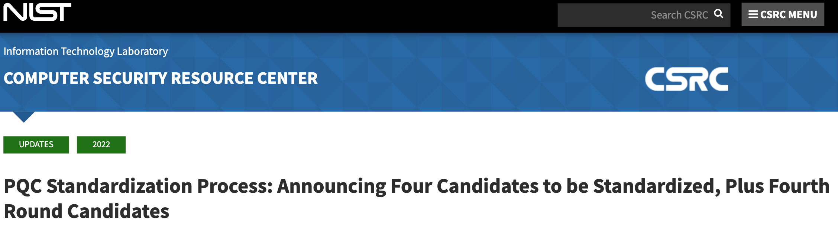
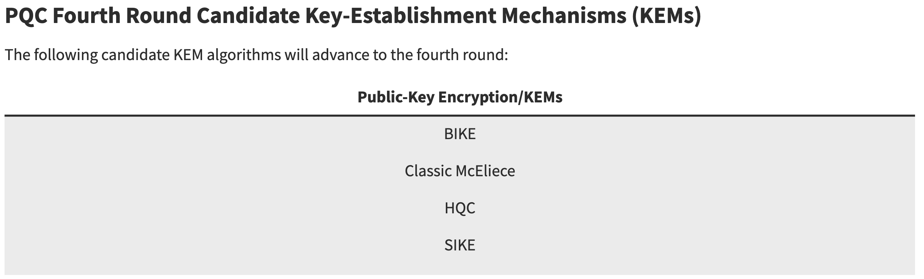
NIST Post-Quantum Cryptography Standardization: Round 4
Round 4를 진행하면서, KEM에 대한 추가 알고리즘 선정 고려 (격자 제외)
BIKE, Classic McEliece, HQC (코드기반), SIKE (아이소지니기반)
SIKE는 깨졌으며, BIKE, HQC는 더욱 엄밀한 보안 검증이 필요한 상황
높은 보안 강도, 오랜 역사를 가진 Classic McEliece 선정 예상
코드기반암호
아이소지니기반암호
5

Slide 6
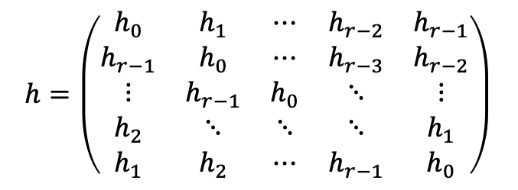
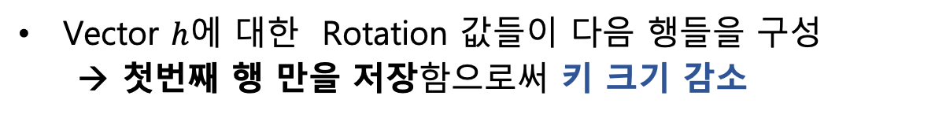
BIKE & HQC: Round 4 Candidates (Code-based)
코드기반 암호 중, BIKE와 HQC는 키 크기를 줄일 수 있는, 효율성을 중시한 Quasi Cyclic (QC) 구조를 사용
$$h=\left(\begin{matrix}h_{0} & h_{1} & ⋯ & h_{r−2} & h_{r−1} \\ h_{r−1} & h_{0} & ⋯ & h_{r−3} & h_{r−2} \\ ⋮ & h_{r−1} & h_{0} & ⋱ & ⋮ \\ h_{2} & ⋱ & ⋱ & ⋱ & h_{1} \\ h_{1} & h_{2} & ⋯ & h_{r−1} & h_{0}\end{matrix}\right)$$
Vector $h$에 대한 Rotation 값들이 다음 행들을 구성
첫번째 행 만을 저장함으로써 키 크기 감소
< Quasi Cyclic (QC) 구조 >
코드기반암호의 키 크기를 줄이기 위해 (Goppa 코드가 아닌) 다른 새로운 구조를
사용하는 제안들에서 취약점이 주로 발견
BIKE, HQC 또한 이 과정에서 수정 및 업데이트가 있었음
6

Slide 7
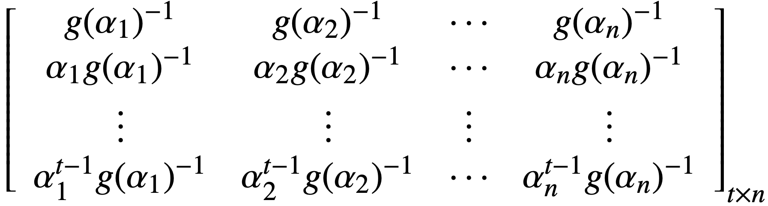
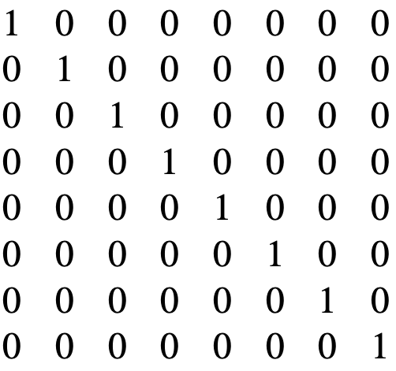
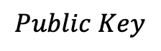
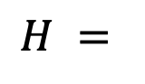
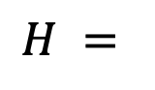
Classic McEliece: Round 4 Candidate (Code-based)
반면, 코드기반암호 Classic McEliece는 40년 역사 (높은 보안강도)의 Goppa 코드를 그대로 사용
키 크기가 매우 크다는 단점이 있음
$$H =$$
가장 작은 mceliece348864의 Goppa code → (768 X 3488) 크기의 행렬
키 크기를 줄이기 위해 Gaussian Elimination 적용 → Systematic 구조 형성 후, Identity 행렬 제외
하지만 여전히 큼, (768 X 2720) 행렬의 공개키
제외 가능
$$H =$$
$$Public Key$$
Identity Matrix
7

Slide 8
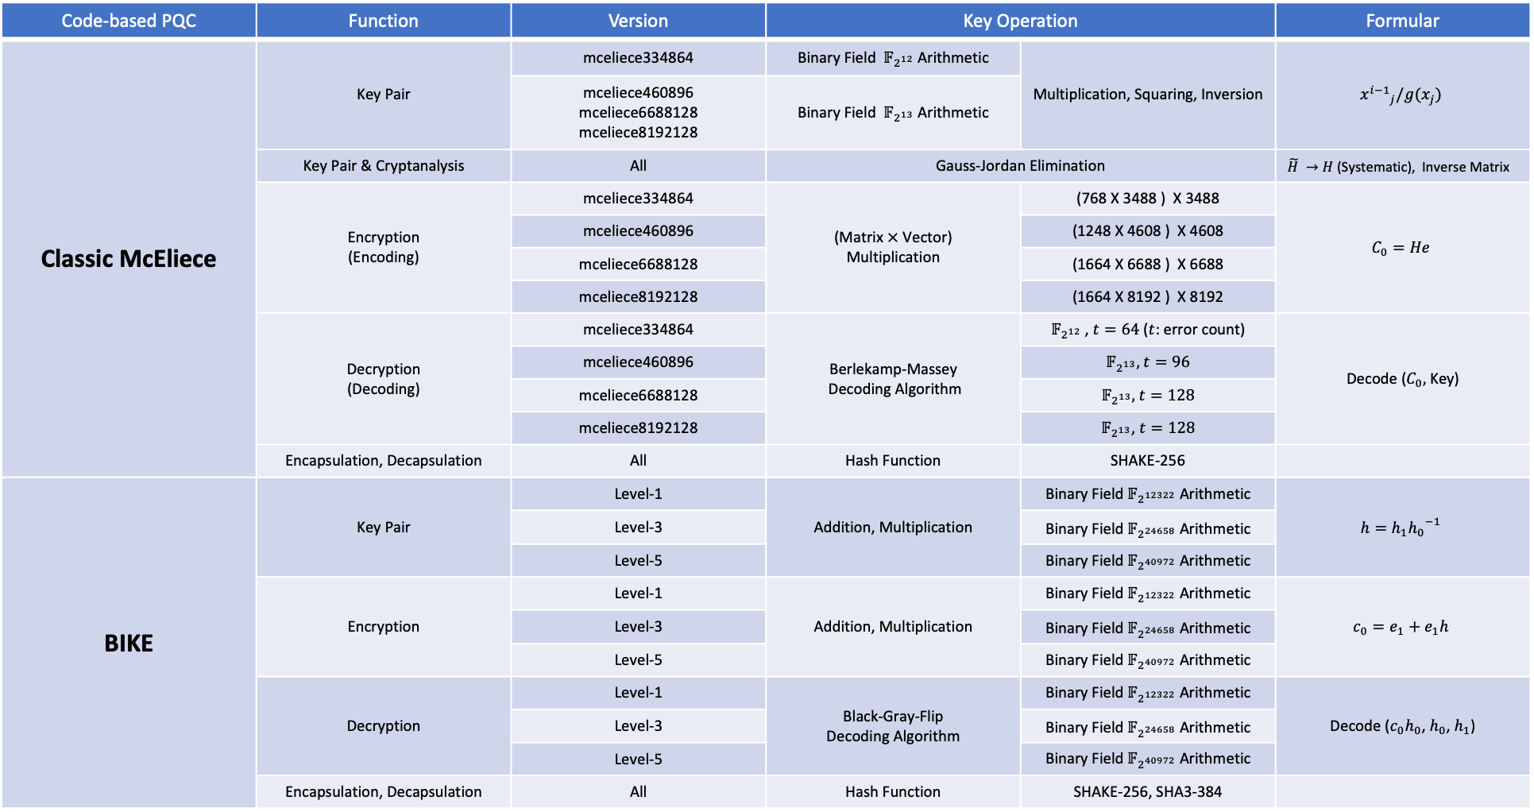
Code 기반 PQC 핵심 연산 및 파라미터 정리 (Classic McEliece, BIKE)
Code-based PQC | Function | Version | Key Operation |  | Formular
Classic McEliece | Key Pair | mceliece334864 | Binary Field $𝔽_{2^{12}}$ Arithmetic | Multiplication, Squaring, Inversion | $${x^{i−1}}_{j}/g(x_{j})$$
 |  | mceliece460896 mceliece6688128 mceliece8192128 | Binary Field $𝔽_{2^{13}}$ Arithmetic
 | Key Pair & Cryptanalysis | All | Gauss-Jordan Elimination |  | $\tilde{H} →H$(Systematic), Inverse Matrix
 | Encryption (Encoding) | mceliece334864 | (Matrix $×$ Vector) Multiplication | (768 X 3488 ) X 3488 | $$C_{0}=He$$
 |  | mceliece460896 |  | (1248 X 4608 ) X 4608
 |  | mceliece6688128 |  | (1664 X 6688 ) X 6688
 |  | mceliece8192128 |  | (1664 X 8192 ) X 8192
 | Decryption (Decoding) | mceliece334864 | Berlekamp-Massey Decoding Algorithm | $𝔽_{2^{12}}$ , $t=64$ ($t$: error count) | Decode ($C_{0},$Key)
 |  | mceliece460896 |  | $𝔽_{2^{13}},$ $t=96$
 |  | mceliece6688128 |  | $𝔽_{2^{13}},$ $t=128$
 |  | mceliece8192128 |  | $𝔽_{2^{13}}$, $t=128$
 | Encapsulation, Decapsulation | All | Hash Function | SHAKE-256
BIKE | Key Pair | Level-1 | Addition, Multiplication | Binary Field $𝔽_{2^{12322}}$ Arithmetic | $${h=h}_{1}{h_{0}}^{−1}$$
 |  | Level-3 |  | Binary Field $𝔽_{2^{24658}}$ Arithmetic
 |  | Level-5 |  | Binary Field $𝔽_{2^{40972}}$ Arithmetic
 | Encryption | Level-1 | Addition, Multiplication | Binary Field $𝔽_{2^{12322}}$ Arithmetic | $$c_{0}=e_{1}+e_{1}h$$
 |  | Level-3 |  | Binary Field $𝔽_{2^{24658}}$ Arithmetic
 |  | Level-5 |  | Binary Field $𝔽_{2^{40972}}$ Arithmetic
 | Decryption | Level-1 | Black-Gray-Flip Decoding Algorithm | Binary Field $𝔽_{2^{12322}}$ Arithmetic | Decode ($c_{0}h_{0}$, $h_{0}$, $h_{1}$)
 |  | Level-3 |  | Binary Field $𝔽_{2^{24658}}$ Arithmetic
 |  | Level-5 |  | Binary Field $𝔽_{2^{40972}}$ Arithmetic
 | Encapsulation, Decapsulation | All | Hash Function | SHAKE-256, SHA3-384

Slide 9
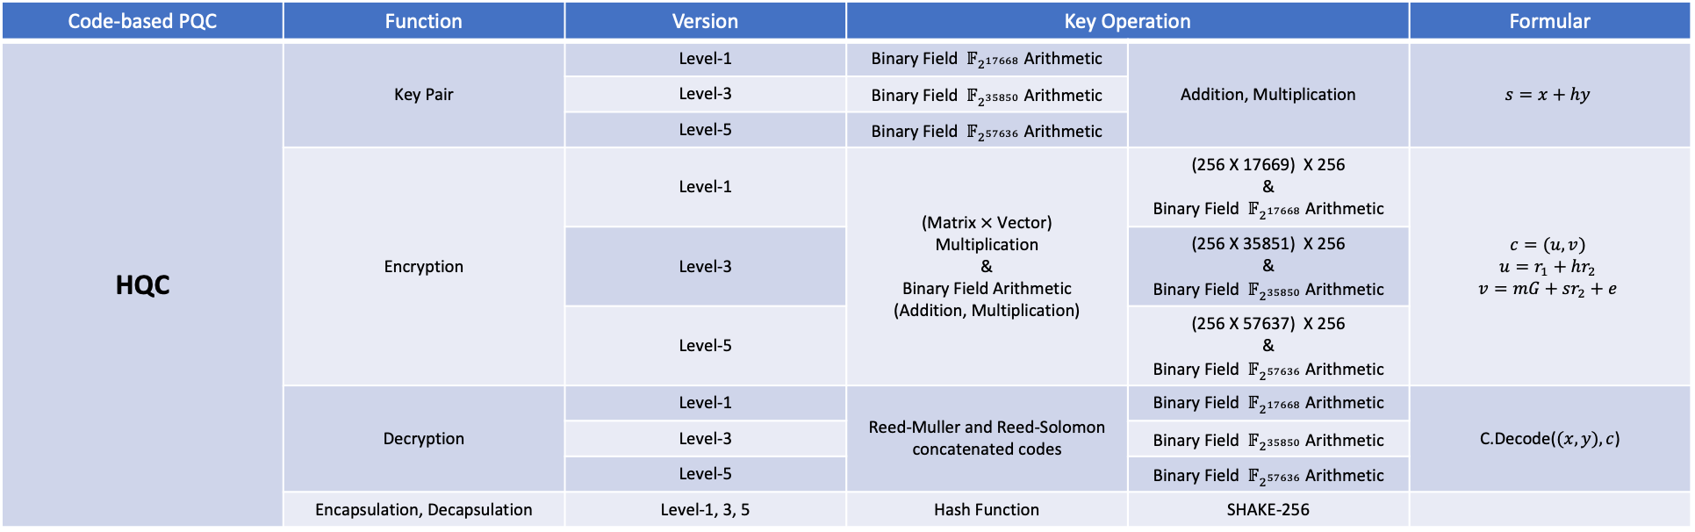
Code 기반 PQC 핵심 연산 및 파라미터 정리 (HQC)
Code-based PQC | Function | Version | Key Operation |  | Formular
HQC | Key Pair | Level-1 | Binary Field $𝔽_{2^{17668}}$ Arithmetic | Addition, Multiplication | $$s=x+hy$$
 |  | Level-3 | Binary Field $𝔽_{2^{35850}}$ Arithmetic | Multiplication, Squaring, Inversion
 |  | Level-5 | Binary Field $𝔽_{2^{57636}}$ Arithmetic | Squaring
 | Encryption | Level-1 | (Matrix $×$ Vector) Multiplication & Binary Field Arithmetic (Addition, Multiplication) | (256 X 17669) X 256 & Binary Field $𝔽_{2^{17668}}$ Arithmetic | $$c=(u,v)$$ $$u=r_{1}+hr_{2}$$ $$v=mG+sr_{2}+e$$
 |  | Level-3 |  | (256 X 35851) X 256 & Binary Field $𝔽_{2^{35850}}$ Arithmetic
 |  | Level-5 |  | (256 X 57637) X 256 & Binary Field $𝔽_{2^{57636}}$ Arithmetic
 | Decryption | Level-1 | Reed-Muller and Reed-Solomon concatenated codes | Binary Field $𝔽_{2^{17668}}$ Arithmetic | C.Decode($(x, y), c$)
 |  | Level-3 |  | Binary Field $𝔽_{2^{35850}}$ Arithmetic
 |  | Level-5 |  | Binary Field $𝔽_{2^{57636}}$ Arithmetic
 | Encapsulation, Decapsulation | Level-1, 3, 5 | Hash Function | SHAKE-256

Slide 10
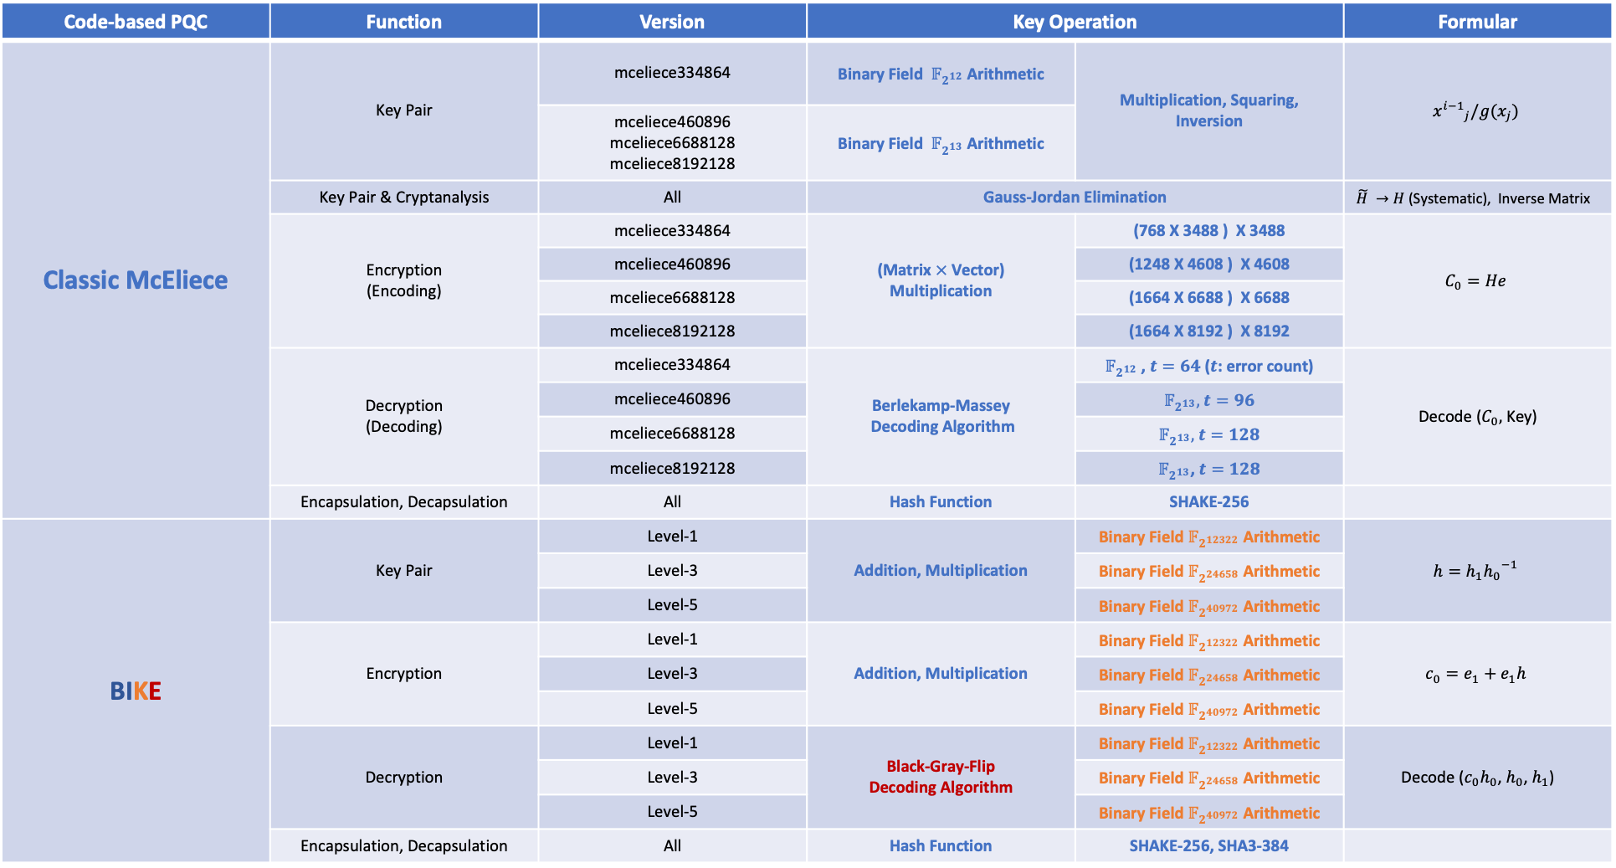
파랑: 구현 완료, 주황: 메모리 이슈, 빨강: 구현 미완료 (Classic McEliece, BIKE)
Code-based PQC | Function | Version | Key Operation |  | Formular
Classic McEliece | Key Pair | mceliece334864 | Binary Field $𝔽_{2^{12}}$ Arithmetic | Multiplication, Squaring, Inversion | $${x^{i−1}}_{j}/g(x_{j})$$
 |  | mceliece460896 mceliece6688128 mceliece8192128 | Binary Field $𝔽_{2^{13}}$ Arithmetic
 | Key Pair & Cryptanalysis | All | Gauss-Jordan Elimination |  | $\tilde{H} →H$(Systematic), Inverse Matrix
 | Encryption (Encoding) | mceliece334864 | (Matrix $×$ Vector) Multiplication | (768 X 3488 ) X 3488 | $$C_{0}=He$$
 |  | mceliece460896 |  | (1248 X 4608 ) X 4608
 |  | mceliece6688128 |  | (1664 X 6688 ) X 6688
 |  | mceliece8192128 |  | (1664 X 8192 ) X 8192
 | Decryption (Decoding) | mceliece334864 | Berlekamp-Massey Decoding Algorithm | $𝔽_{2^{12}}$ , $t=64$ ($t$: error count) | Decode ($C_{0},$Key)
 |  | mceliece460896 |  | $𝔽_{2^{13}},$ $t=96$
 |  | mceliece6688128 |  | $𝔽_{2^{13}},$ $t=128$
 |  | mceliece8192128 |  | $𝔽_{2^{13}}$, $t=128$
 | Encapsulation, Decapsulation | All | Hash Function | SHAKE-256
BIKE | Key Pair | Level-1 | Addition, Multiplication | Binary Field $𝔽_{2^{12322}}$ Arithmetic | $${h=h}_{1}{h_{0}}^{−1}$$
 |  | Level-3 |  | Binary Field $𝔽_{2^{24658}}$ Arithmetic
 |  | Level-5 |  | Binary Field $𝔽_{2^{40972}}$ Arithmetic
 | Encryption | Level-1 | Addition, Multiplication | Binary Field $𝔽_{2^{12322}}$ Arithmetic | $$c_{0}=e_{1}+e_{1}h$$
 |  | Level-3 |  | Binary Field $𝔽_{2^{24658}}$ Arithmetic
 |  | Level-5 |  | Binary Field $𝔽_{2^{40972}}$ Arithmetic
 | Decryption | Level-1 | Black-Gray-Flip Decoding Algorithm | Binary Field $𝔽_{2^{12322}}$ Arithmetic | Decode ($c_{0}h_{0}$, $h_{0}$, $h_{1}$)
 |  | Level-3 |  | Binary Field $𝔽_{2^{24658}}$ Arithmetic
 |  | Level-5 |  | Binary Field $𝔽_{2^{40972}}$ Arithmetic
 | Encapsulation, Decapsulation | All | Hash Function | SHAKE-256, SHA3-384

Slide 11
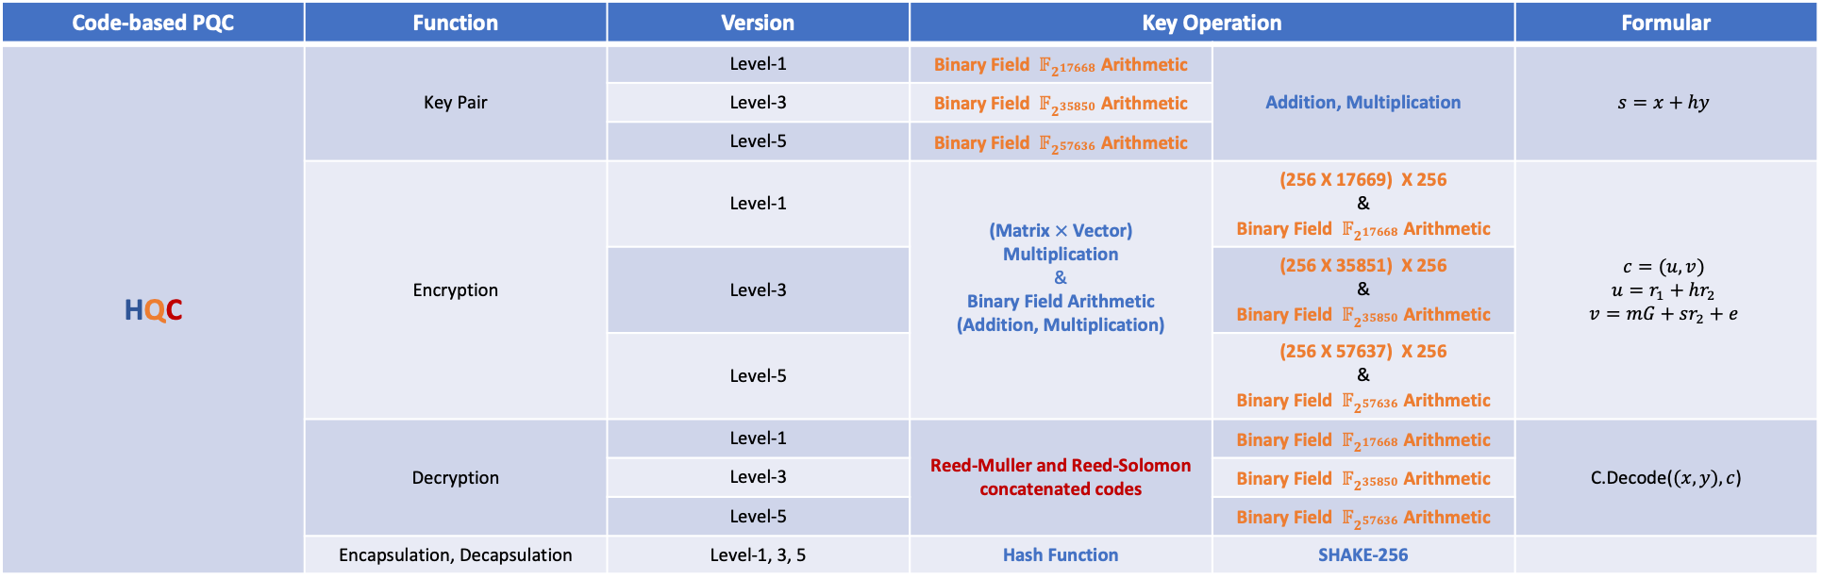
파랑: 구현 완료, 주황: 메모리 이슈, 빨강: 구현 미완료 (HQC)
Code-based PQC | Function | Version | Key Operation |  | Formular
HQC | Key Pair | Level-1 | Binary Field $𝔽_{2^{17668}}$ Arithmetic | Addition, Multiplication | $$s=x+hy$$
 |  | Level-3 | Binary Field $𝔽_{2^{35850}}$ Arithmetic | Multiplication, Squaring, Inversion
 |  | Level-5 | Binary Field $𝔽_{2^{57636}}$ Arithmetic | Squaring
 | Encryption | Level-1 | (Matrix $×$ Vector) Multiplication & Binary Field Arithmetic (Addition, Multiplication) | (256 X 17669) X 256 & Binary Field $𝔽_{2^{17668}}$ Arithmetic | $$c=(u,v)$$ $$u=r_{1}+hr_{2}$$ $$v=mG+sr_{2}+e$$
 |  | Level-3 |  | (256 X 35851) X 256 & Binary Field $𝔽_{2^{35850}}$ Arithmetic
 |  | Level-5 |  | (256 X 57637) X 256 & Binary Field $𝔽_{2^{57636}}$ Arithmetic
 | Decryption | Level-1 | Reed-Muller and Reed-Solomon concatenated codes | Binary Field $𝔽_{2^{17668}}$ Arithmetic | C.Decode($(x, y), c$)
 |  | Level-3 |  | Binary Field $𝔽_{2^{35850}}$ Arithmetic
 |  | Level-5 |  | Binary Field $𝔽_{2^{57636}}$ Arithmetic
 | Encapsulation, Decapsulation | Level-1, 3, 5 | Hash Function | SHAKE-256

Slide 12
Classic McEliece 양자 회로 구현

Slide 13
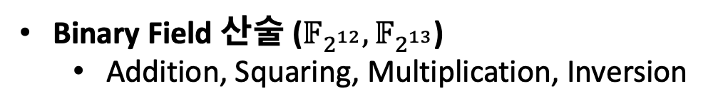
Code 기반 PQC 양자 구현: Classic McEliece
Classic McEliece 핵심 연산자 양자 회로
Binary Field 산술 ($𝔽_{2^{12}},𝔽_{2^{13}}$)
Addition, Squaring, Multiplication, Inversion
Key Pair, Decryption
Gaussian Elimination
Gauss-Jordan
Key Pair
Syndrome computation (Encoding)
Matrix and Vector 곱셈
Naïve (out-of-place)
PLU Decomposition
Encryption
Error correction (Decoding)
Berlekamp-Massey 알고리즘
Decryption
13

Slide 14

파랑: 구현 완료, 주황: 메모리 이슈, 빨강: 구현 미완료
Code-based PQC | Function | Version | Key Operation |  | Formular
Classic McEliece | Key Pair | mceliece334864 | Binary Field $𝔽_{2^{12}}$ Arithmetic | Multiplication, Squaring, Inversion | $${x^{i−1}}_{j}/g(x_{j})$$
 |  | mceliece460896 mceliece6688128 mceliece8192128 | Binary Field $𝔽_{2^{13}}$ Arithmetic
 | Key Pair & Cryptanalysis | All | Gauss-Jordan Elimination |  | $\tilde{H} →H$(Systematic), Inverse Matrix
 | Encryption (Encoding) | mceliece334864 | (Matrix $×$ Vector) Multiplication | (768 X 3488 ) X 3488 | $$C_{0}=He$$
 |  | mceliece460896 |  | (1248 X 4608 ) X 4608
 |  | mceliece6688128 |  | (1664 X 6688 ) X 6688
 |  | mceliece8192128 |  | (1664 X 8192 ) X 8192
 | Decryption (Decoding) | mceliece334864 | Berlekamp-Massey Decoding Algorithm | $𝔽_{2^{12}}$ , $t=64$ ($t$: error count) | Decode ($C_{0},$Key)
 |  | mceliece460896 |  | $𝔽_{2^{13}},$ $t=96$
 |  | mceliece6688128 |  | $𝔽_{2^{13}},$ $t=128$
 |  | mceliece8192128 |  | $𝔽_{2^{13}}$, $t=128$
 | Encapsulation, Decapsulation | All | Hash Function | SHAKE-256
BIKE | Key Pair | Level-1 | Addition, Multiplication | Binary Field $𝔽_{2^{12322}}$ Arithmetic | $${h=h}_{1}{h_{0}}^{−1}$$
 |  | Level-3 |  | Binary Field $𝔽_{2^{24658}}$ Arithmetic
 |  | Level-5 |  | Binary Field $𝔽_{2^{40972}}$ Arithmetic
 | Encryption | Level-1 | Addition, Multiplication | Binary Field $𝔽_{2^{12322}}$ Arithmetic | $$c_{0}=e_{1}+e_{1}h$$
 |  | Level-3 |  | Binary Field $𝔽_{2^{24658}}$ Arithmetic
 |  | Level-5 |  | Binary Field $𝔽_{2^{40972}}$ Arithmetic
 | Decryption | Level-1 | Black-Gray-Flip Decoding Algorithm | Binary Field $𝔽_{2^{12322}}$ Arithmetic | Decode ($c_{0}h_{0}$, $h_{0}$, $h_{1}$)
 |  | Level-3 |  | Binary Field $𝔽_{2^{24658}}$ Arithmetic
 |  | Level-5 |  | Binary Field $𝔽_{2^{40972}}$ Arithmetic
 | Encapsulation, Decapsulation | All | Hash Function | SHAKE-256, SHA3-384

Slide 15
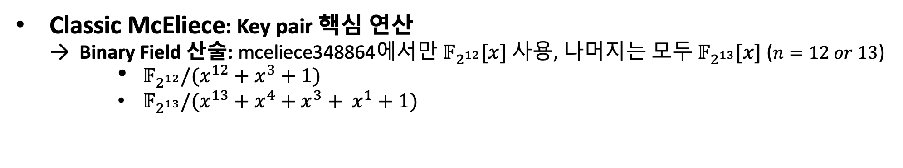
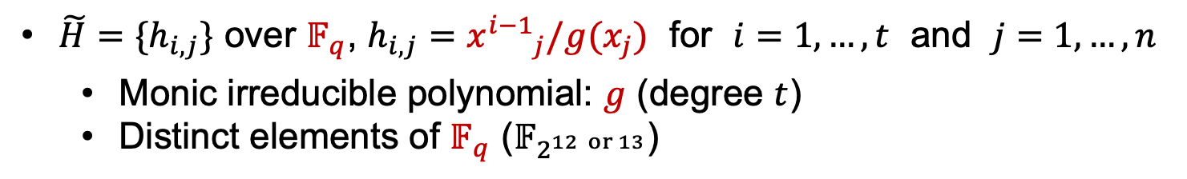
Classic McEliece 양자 구현: Key Pair
Classic McEliece: Key pair 핵심 연산
→ Binary Field 산술: mceliece348864에서만 $𝔽_{2^{12}}[x]$ 사용, 나머지는 모두 $𝔽_{2^{13}}[x]$ ($n=12 or 13$)
$𝔽_{2^{12}}/(x^{12}+x^{3}+1)$
$𝔽_{2^{13}}/(x^{13}+x^{4}{+ x}^{3}+ x^{1}+1)$
$\tilde{H}=\{h_{i,j}\}$ over $𝔽_{q}$, $h_{i,j}={x^{i−1}}_{j}/g(x_{j})$ for $i=1,…,t$ and $j=1,…,n$
Monic irreducible polynomial: $g$ (degree $t$)
Distinct elements of $𝔽_{q}$ ($𝔽_{2^{12 or 13}}$)
양자 비용 순서: Addition, Squaring $<$ Multiplication $<$ Inversion

Slide 16
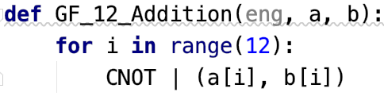

Classic McEliece 양자 구현: Key Pair
양자 비용: Addition, Squaring $<$ Multiplication $<$ Inversion
Addition은 단순 XOR → CNOT 게이트만으로 간단히 구현
< $𝔽_{2^{12}}[x]$ 덧셈 >

Slide 17
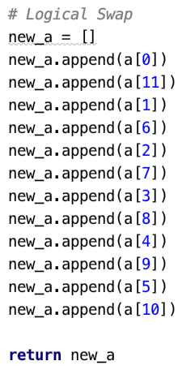
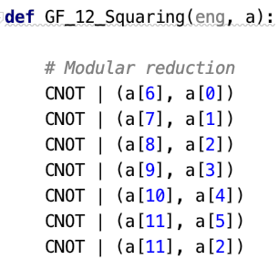

Classic McEliece 양자 구현: Key Pair
양자 비용: Addition, Squaring $<$ Multiplication $<$ Inversion
Squaring은 Shift 후, Modular reduction → Logical Swap + CNOT 게이트만으로 구현
$$x^{2}=x_{11} 0 x_{10} 0 x_{9} 0 x_{8} 0{ x}_{7} 0{ x}_{6} 0{ x}_{5} 0{ x}_{4} 0{ x}_{3} 0{ x}_{2} 0{ x}_{1} 0{ x}_{0}$$
Modular reduction
→
< $𝔽_{2^{12}}[x]$ Squaring (1/2) >
< $𝔽_{2^{12}}[x]$ Squaring (2/2) >

Slide 18
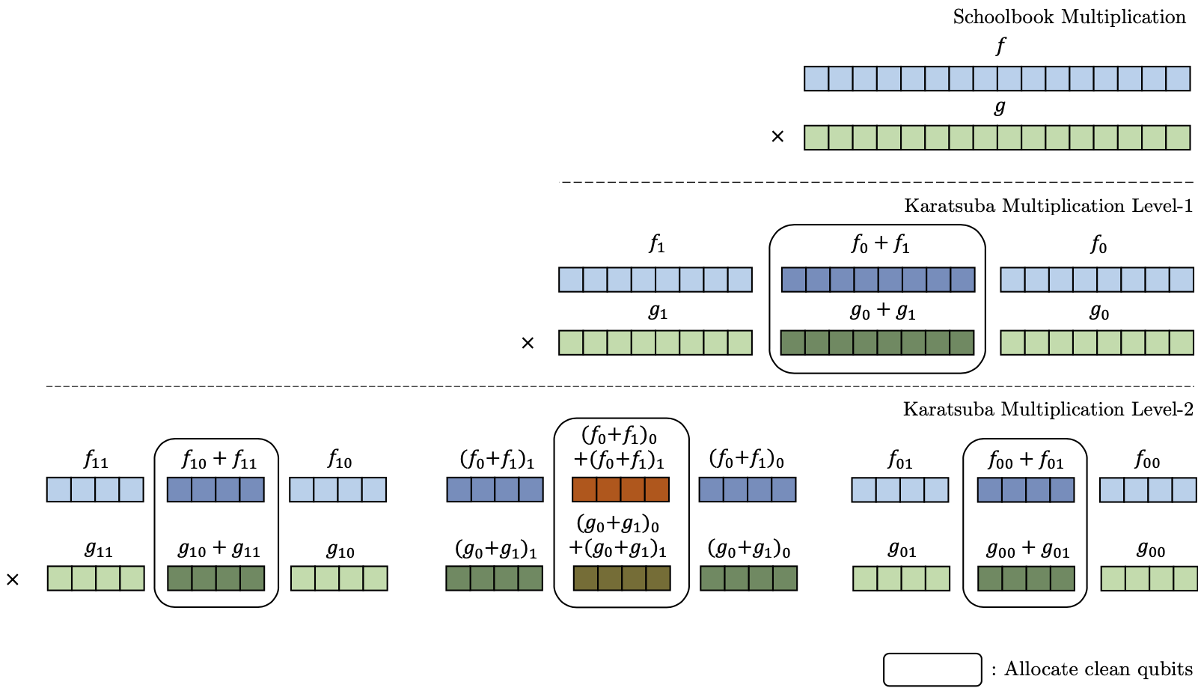
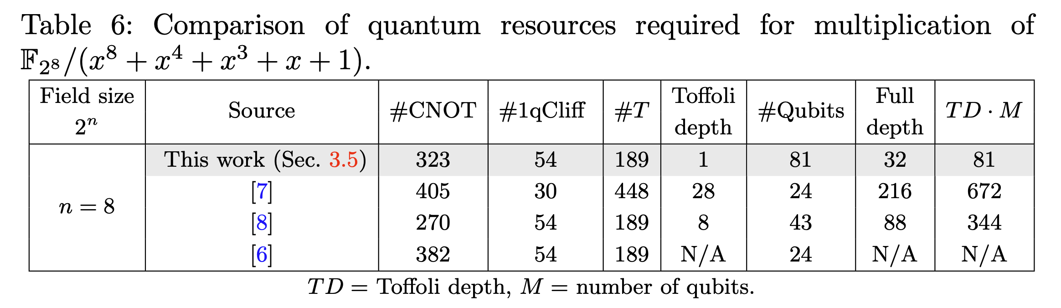

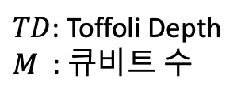
Classic McEliece 양자 구현: Key Pair
양자 비용: Addition, Squaring $<$ Multiplication $<$ Inversion
Multiplication 구현에 있어 WISA’22 기법 적용
Karatsuba 알고리즘을 사용한 Toffoli depth 1의 Multiplication
매우 낮은 Depth, 하지만 Ancilla (보조) 큐비트를 많이 사용함
WISA
Schoolbook
Karatsuba
Karatsuba
$TD$: Toffoli Depth
$M$ : 큐비트 수
< 8-bit 양자 곱셈 비교 >
[7] D. Chuung, D. Maslov, J. Mathew, D. Pradhan, “On the design and optimization of a quantum polynomial time attack on elliptic curve cryptography”, TQC08, 2008.
[8] S. Kepley, R. Steinwandt, “Quantum Circuits for F2n-Multiplication with subqudratic gate count”, Quantum Information Processingm 2015.
[6] V, Hoof, “Space-efficient quantum multiplication of polynomials for binary finite fields with sub-quadratic Toffoli gate count”, 2019.
K. Jang, W. Kimg, Y. Kamg, S. Lim, Y. Yang, H. Seo, “Optimized implementation of Quantum Binary Field Multiplication with Toffoli Depth One ”, WISA22, 2022.

Slide 19
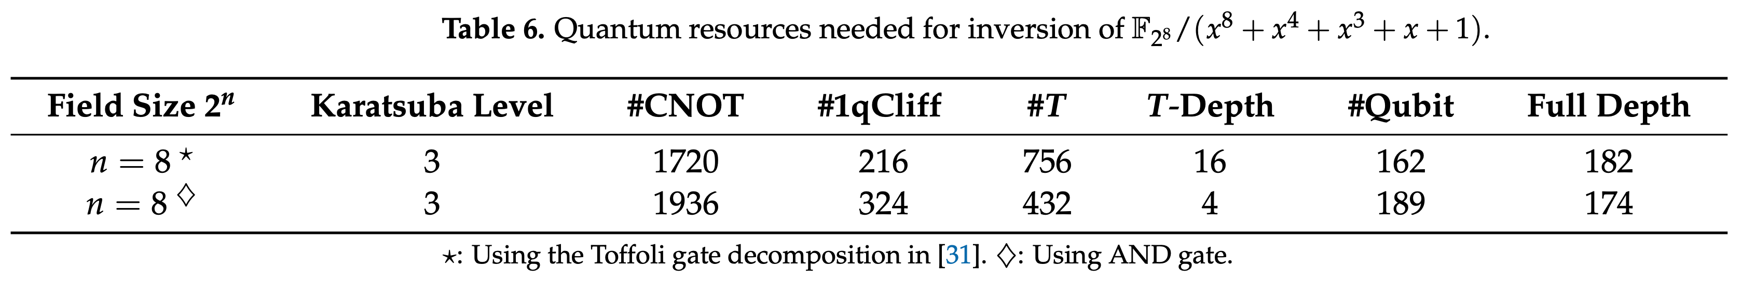

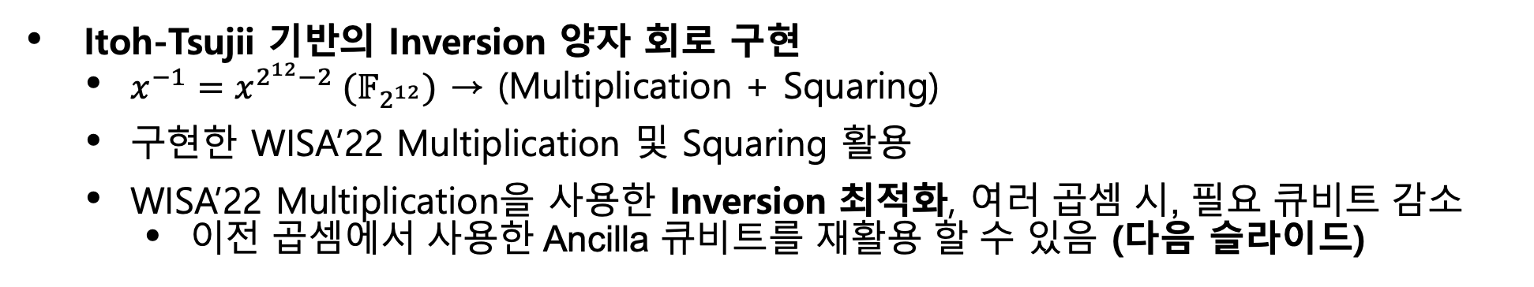
Classic McEliece 양자 구현: Key Pair
양자 비용: Addition, Squaring $<$ Multiplication $<$ Inversion
Itoh-Tsujii 기반의 Inversion 양자 회로 구현
$x^{−1}=x^{2^{12}−2} (𝔽_{2^{12}})$ → (Multiplication + Squaring)
구현한 WISA’22 Multiplication 및 Squaring 활용
WISA’22 Multiplication을 사용한 Inversion 최적화, 여러 곱셈 시, 필요 큐비트 감소
이전 곱셈에서 사용한 Ancilla 큐비트를 재활용 할 수 있음 (다음 슬라이드)
낮은 Depth
< 8-bit 양자 Inversion 비교 >
첫 곱셈에서 사용된
Ancilla 큐비트 재활용
K. Jang, W. Kimg, Y. Kamg, S. Lim, Y. Yang, H. Seo, “Quantum Binary Field Multiplication with Optimized Toffoli Depth and Extension to Quantum Inversion ”, Sensors, 2023.

Slide 20
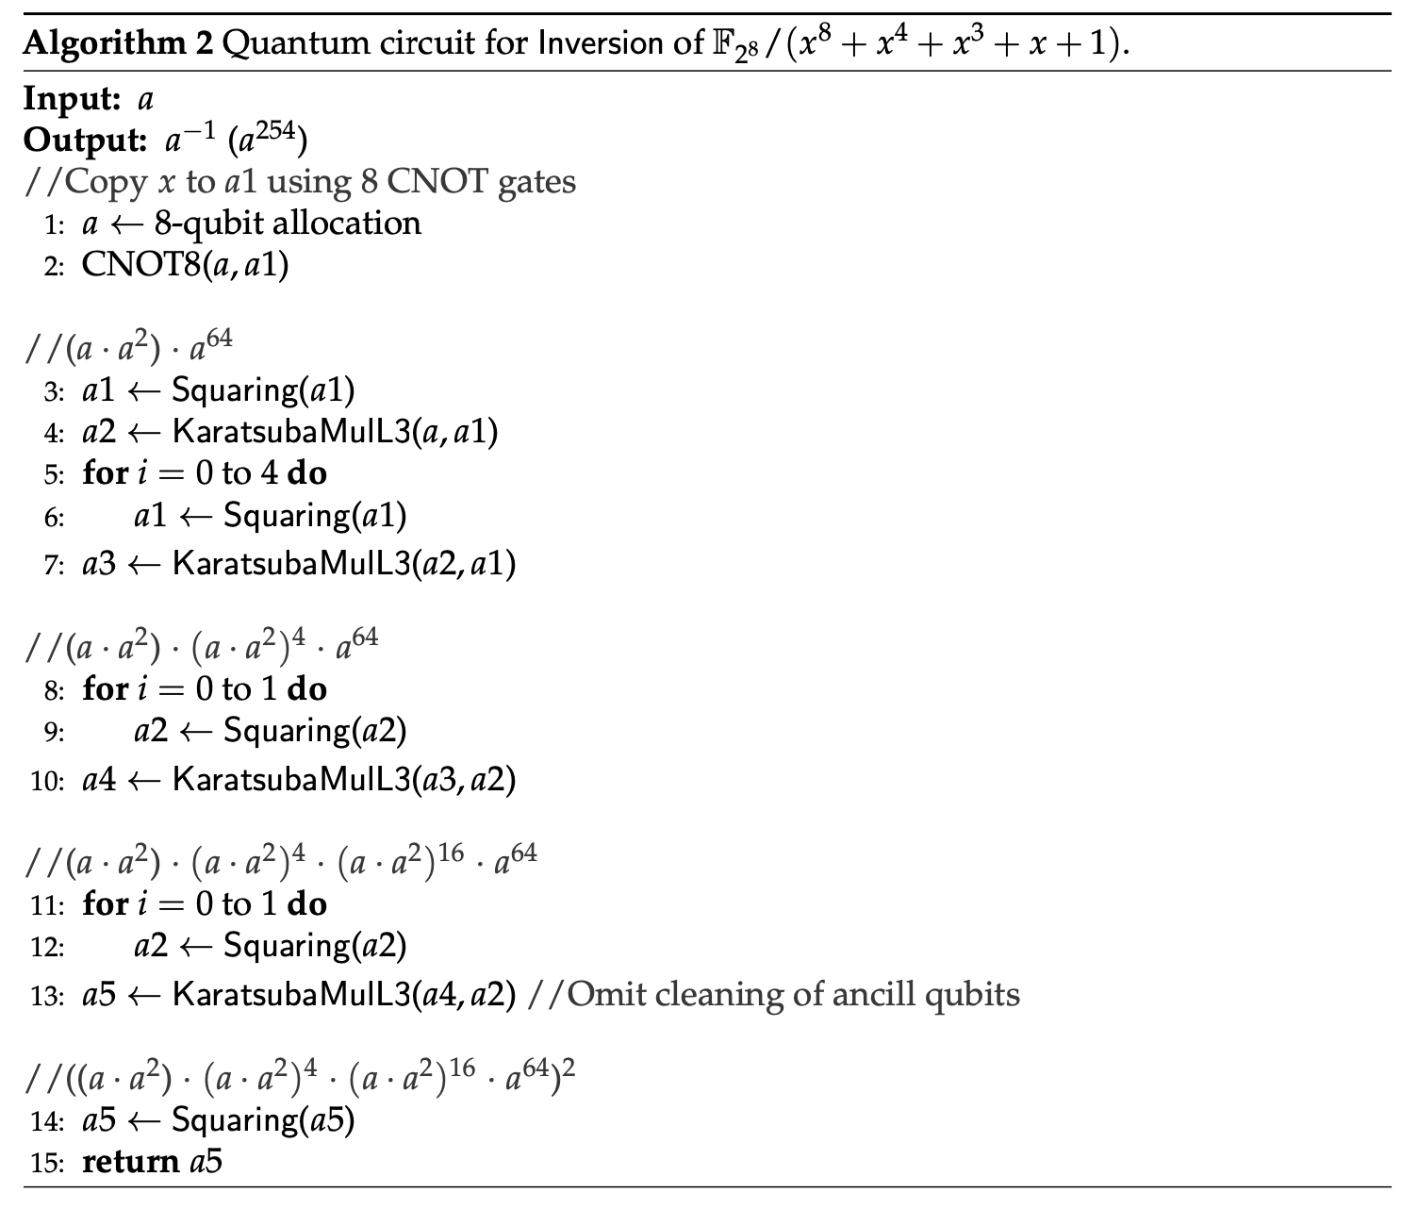
Classic McEliece 양자 구현: Key Pair
Itoh-Tsujii 기반의$α∈𝔽_{2}(x^{8}+x^{4}+x^{3}+x^{1}+1)$ Inversion 구현 예시,
$α^{−1}=α^{254}={((α∙α^{2})∙{{(α∙α}^{2})}^{4}∙{{(α∙α}^{2})}^{16}∙α^{64})}^{2}$
첫 곱셈에서 사용한 많은 Ancilla 큐비트들을
다음 곱셈 들에서 재사용할 수 있음

Slide 21
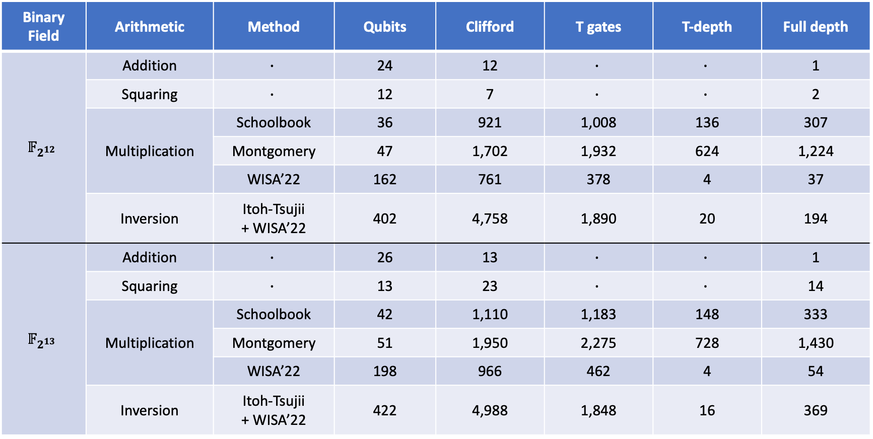
Classic McEliece 양자 구현: Key Pair
Classic McEliece Binary Filed 산술 $𝔽_{2^{12}}$, $𝔽_{2^{13}}$ 양자 회로 비용
Binary Field | Arithmetic | Method | Qubits | Clifford | T gates | T-depth | Full depth
$$𝔽_{2^{12}}$$ | Addition | $$∙$$ | 24 | 12 | $$∙$$ | $$∙$$ | 1
 | Squaring | $$∙$$ | 12 | 7 | $$∙$$ | $$∙$$ | 2
 | Multiplication | Schoolbook | 36 | 921 | 1,008 | 136 | 307
 |  | Montgomery | 47 | 1,702 | 1,932 | 624 | 1,224
 |  | WISA’22 | 162 | 761 | 378 | 4 | 37
 | Inversion | Itoh-Tsujii + WISA’22 | 402 | 4,758 | 1,890 | 20 | 194
$$𝔽_{2^{13}}$$ | Addition | $$∙$$ | 26 | 13 | $$∙$$ | $$∙$$ | 1
 | Squaring | $$∙$$ | 13 | 23 | $$∙$$ | $$∙$$ | 14
 | Multiplication | Schoolbook | 42 | 1,110 | 1,183 | 148 | 333
 |  | Montgomery | 51 | 1,950 | 2,275 | 728 | 1,430
 |  | WISA’22 | 198 | 966 | 462 | 4 | 54
 | Inversion | Itoh-Tsujii + WISA’22 | 422 | 4,988 | 1,848 | 16 | 369

Slide 22
Code 기반 PQC 양자 구현: Classic McEliece
Classic McEliece 핵심 연산자 양자 회로
Binary Field 산술 ($𝔽_{2^{12}},𝔽_{2^{13}}$)
Addition, Squaring, Multiplication, Inversion
Key Pair, Decryption
Gaussian Elimination
Gauss-Jordan
+ Information Set Decoding
(ISD) algorithm
(뒤에서 한번 더 다룰 예정)
Key Pair
Syndrome computation (Encoding)
Matrix and Vector 곱셈
Naïve (out-of-place)
PLU Decomposition
Encryption
Error correction (Decoding)
Berlekamp-Massey 알고리즘
Decryption
22

Slide 23

파랑: 구현 완료, 주황: 메모리 이슈, 빨강: 구현 미완료
Code-based PQC | Function | Version | Key Operation |  | Formular
Classic McEliece | Key Pair | mceliece334864 | Binary Field $𝔽_{2^{12}}$ Arithmetic | Multiplication, Squaring, Inversion | $${x^{i−1}}_{j}/g(x_{j})$$
 |  | mceliece460896 mceliece6688128 mceliece8192128 | Binary Field $𝔽_{2^{13}}$ Arithmetic
 | Key Pair & Cryptanalysis | All | Gauss-Jordan Elimination |  | $\tilde{H} →H$(Systematic), Inverse Matrix
 | Encryption (Encoding) | mceliece334864 | (Matrix $×$ Vector) Multiplication | (768 X 3488 ) X 3488 | $$C_{0}=He$$
 |  | mceliece460896 |  | (1248 X 4608 ) X 4608
 |  | mceliece6688128 |  | (1664 X 6688 ) X 6688
 |  | mceliece8192128 |  | (1664 X 8192 ) X 8192
 | Decryption (Decoding) | mceliece334864 | Berlekamp-Massey Decoding Algorithm | $𝔽_{2^{12}}$ , $t=64$ ($t$: error count) | Decode ($C_{0},$Key)
 |  | mceliece460896 |  | $𝔽_{2^{13}},$ $t=96$
 |  | mceliece6688128 |  | $𝔽_{2^{13}},$ $t=128$
 |  | mceliece8192128 |  | $𝔽_{2^{13}}$, $t=128$
 | Encapsulation, Decapsulation | All | Hash Function | SHAKE-256
BIKE | Key Pair | Level-1 | Addition, Multiplication | Binary Field $𝔽_{2^{12322}}$ Arithmetic | $${h=h}_{1}{h_{0}}^{−1}$$
 |  | Level-3 |  | Binary Field $𝔽_{2^{24658}}$ Arithmetic
 |  | Level-5 |  | Binary Field $𝔽_{2^{40972}}$ Arithmetic
 | Encryption | Level-1 | Addition, Multiplication | Binary Field $𝔽_{2^{12322}}$ Arithmetic | $$c_{0}=e_{1}+e_{1}h$$
 |  | Level-3 |  | Binary Field $𝔽_{2^{24658}}$ Arithmetic
 |  | Level-5 |  | Binary Field $𝔽_{2^{40972}}$ Arithmetic
 | Decryption | Level-1 | Black-Gray-Flip Decoding Algorithm | Binary Field $𝔽_{2^{12322}}$ Arithmetic | Decode ($c_{0}h_{0}$, $h_{0}$, $h_{1}$)
 |  | Level-3 |  | Binary Field $𝔽_{2^{24658}}$ Arithmetic
 |  | Level-5 |  | Binary Field $𝔽_{2^{40972}}$ Arithmetic
 | Encapsulation, Decapsulation | All | Hash Function | SHAKE-256, SHA3-384

Slide 24
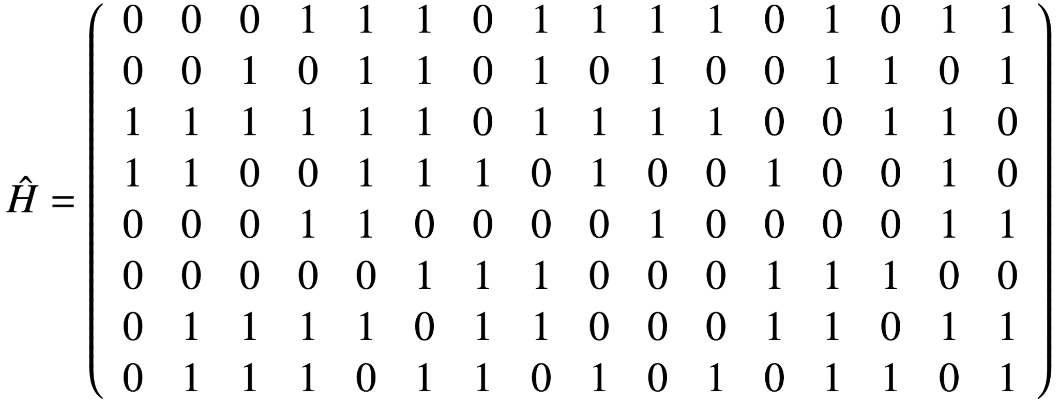
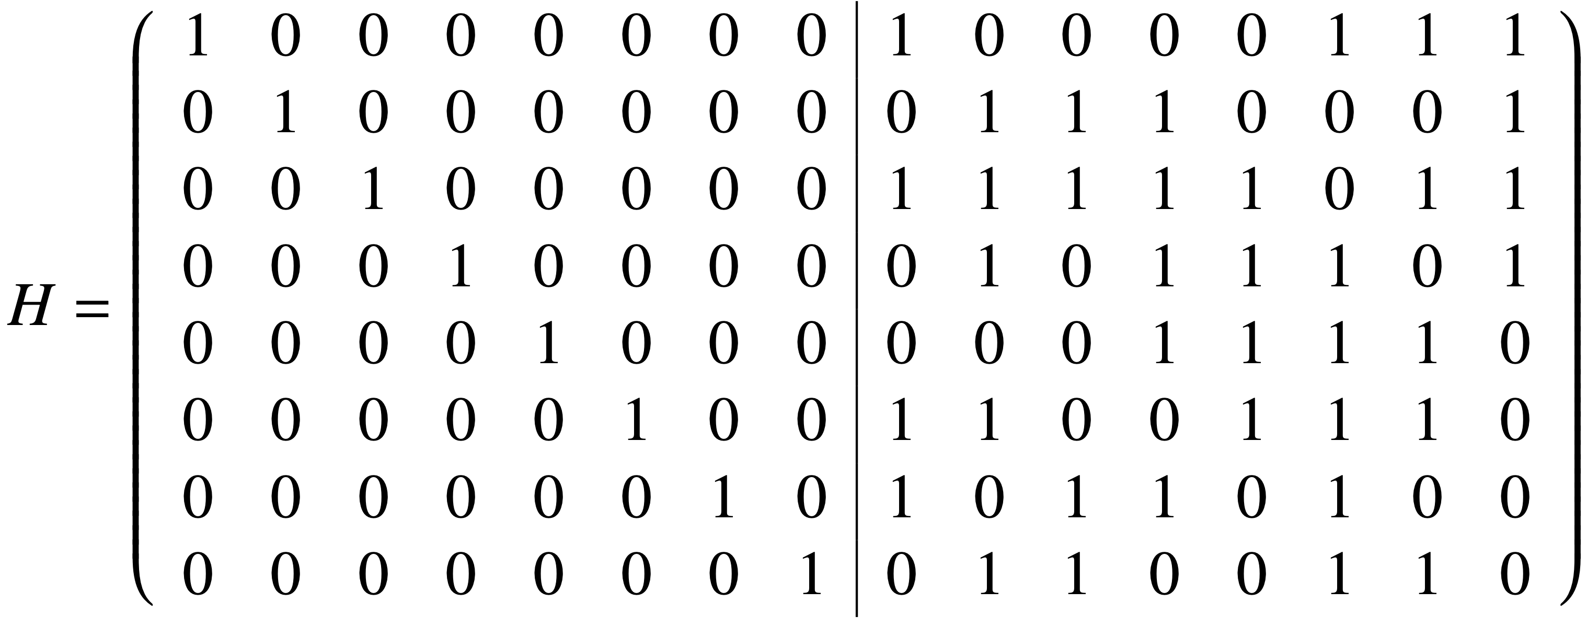
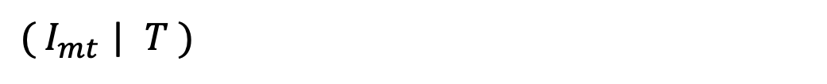
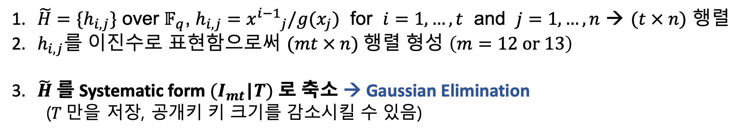
Classic McEliece 양자 구현: Key Pair
Classic McEliece 키 생성
$\tilde{H}=\{h_{i,j}\}$ over $𝔽_{q}$, $h_{i,j}={x^{i−1}}_{j}/g(x_{j})$ for $i=1,…,t$ and $j=1,…,n$ → $(t × n)$ 행렬
$h_{i,j}$를 이진수로 표현함으로써 $(mt × n)$행렬 형성 $\left(m=12 or 13\right)$
$\tilde{H}$를 Systematic form $(I_{mt}$|$T)$ 로 축소 → Gaussian Elimination
($T$만을 저장, 공개키 키 크기를 감소시킬 수 있음)
Public key
$( I_{mt}$ | $T )$

Slide 25
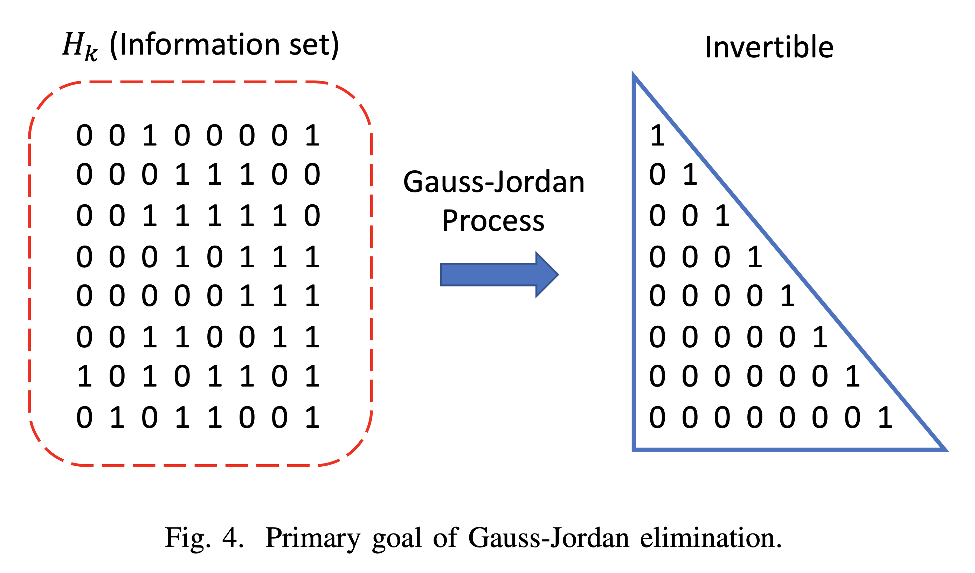
Classic McEliece 양자 구현: Key Pair
Gauss-Jordan Elimination: 타겟 행렬을 Identity 형태로 만듦
위 삼각 Identity 행렬을 구축할 수 있다면,
→ 타겟 행렬은 Invertible하며 Systematic form 형성 가능
25
K. Jang, H. Kim, H. Seo, “Quantum Gauss-Jordan Elimination for Code in Quantum”, Platocon’22, 2022.

Slide 26
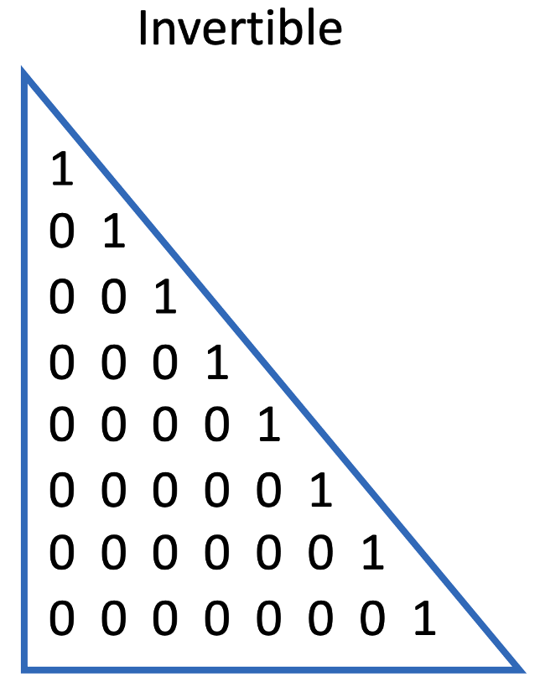
Classic McEliece 양자 구현: Key Pair
1을 상단으로 위치시키기 위한 Swap, 이외 값들을 모두 0으로 만들기 위한 Elimination 으로 구성
Classical 구현은 간단하지만 (branch), 양자 구현 시 (branch X) 고려 사항이 다수 존재함
0
0
1
1
1
1
0
1
1
1
1
1
0
1
1
1
1
< Swap >
< Elimination >
26
K. Jang, H. Kim, H. Seo, “Quantum Gauss-Jordan Elimination for Code in Quantum”, Platocon’22, 2022.

Slide 27
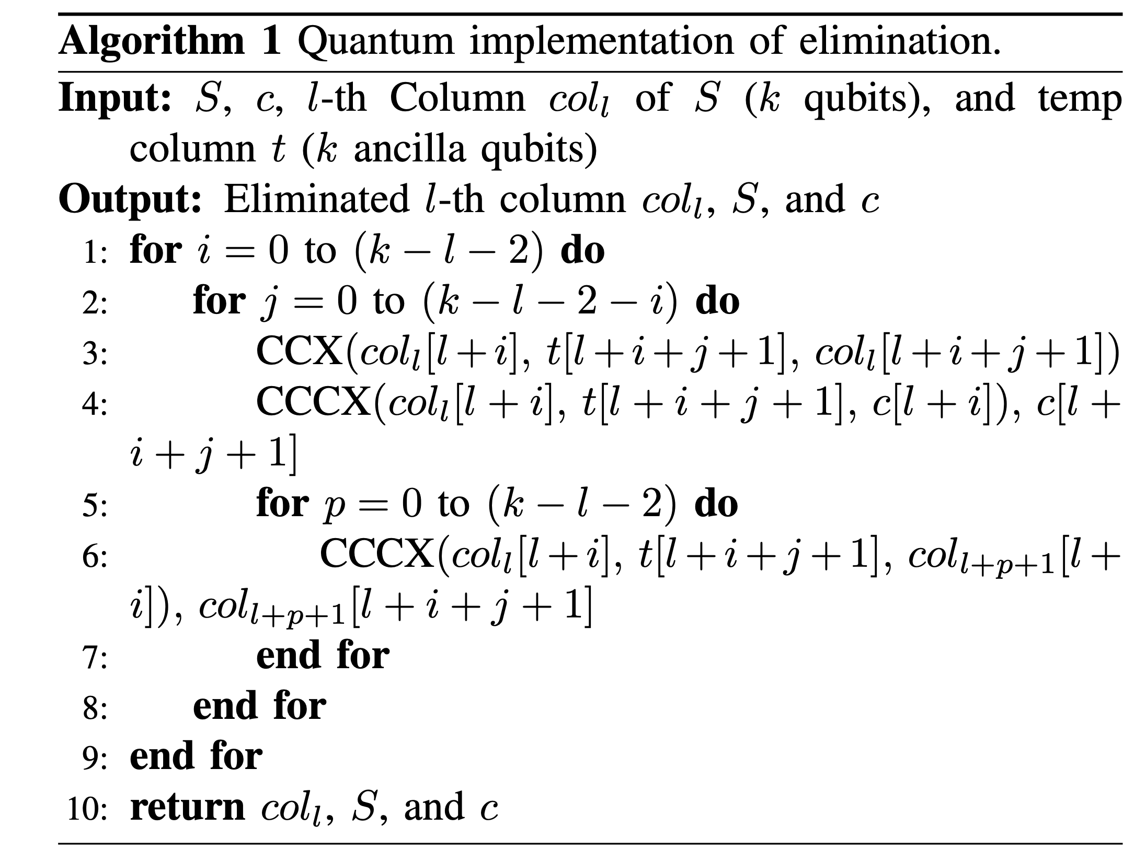
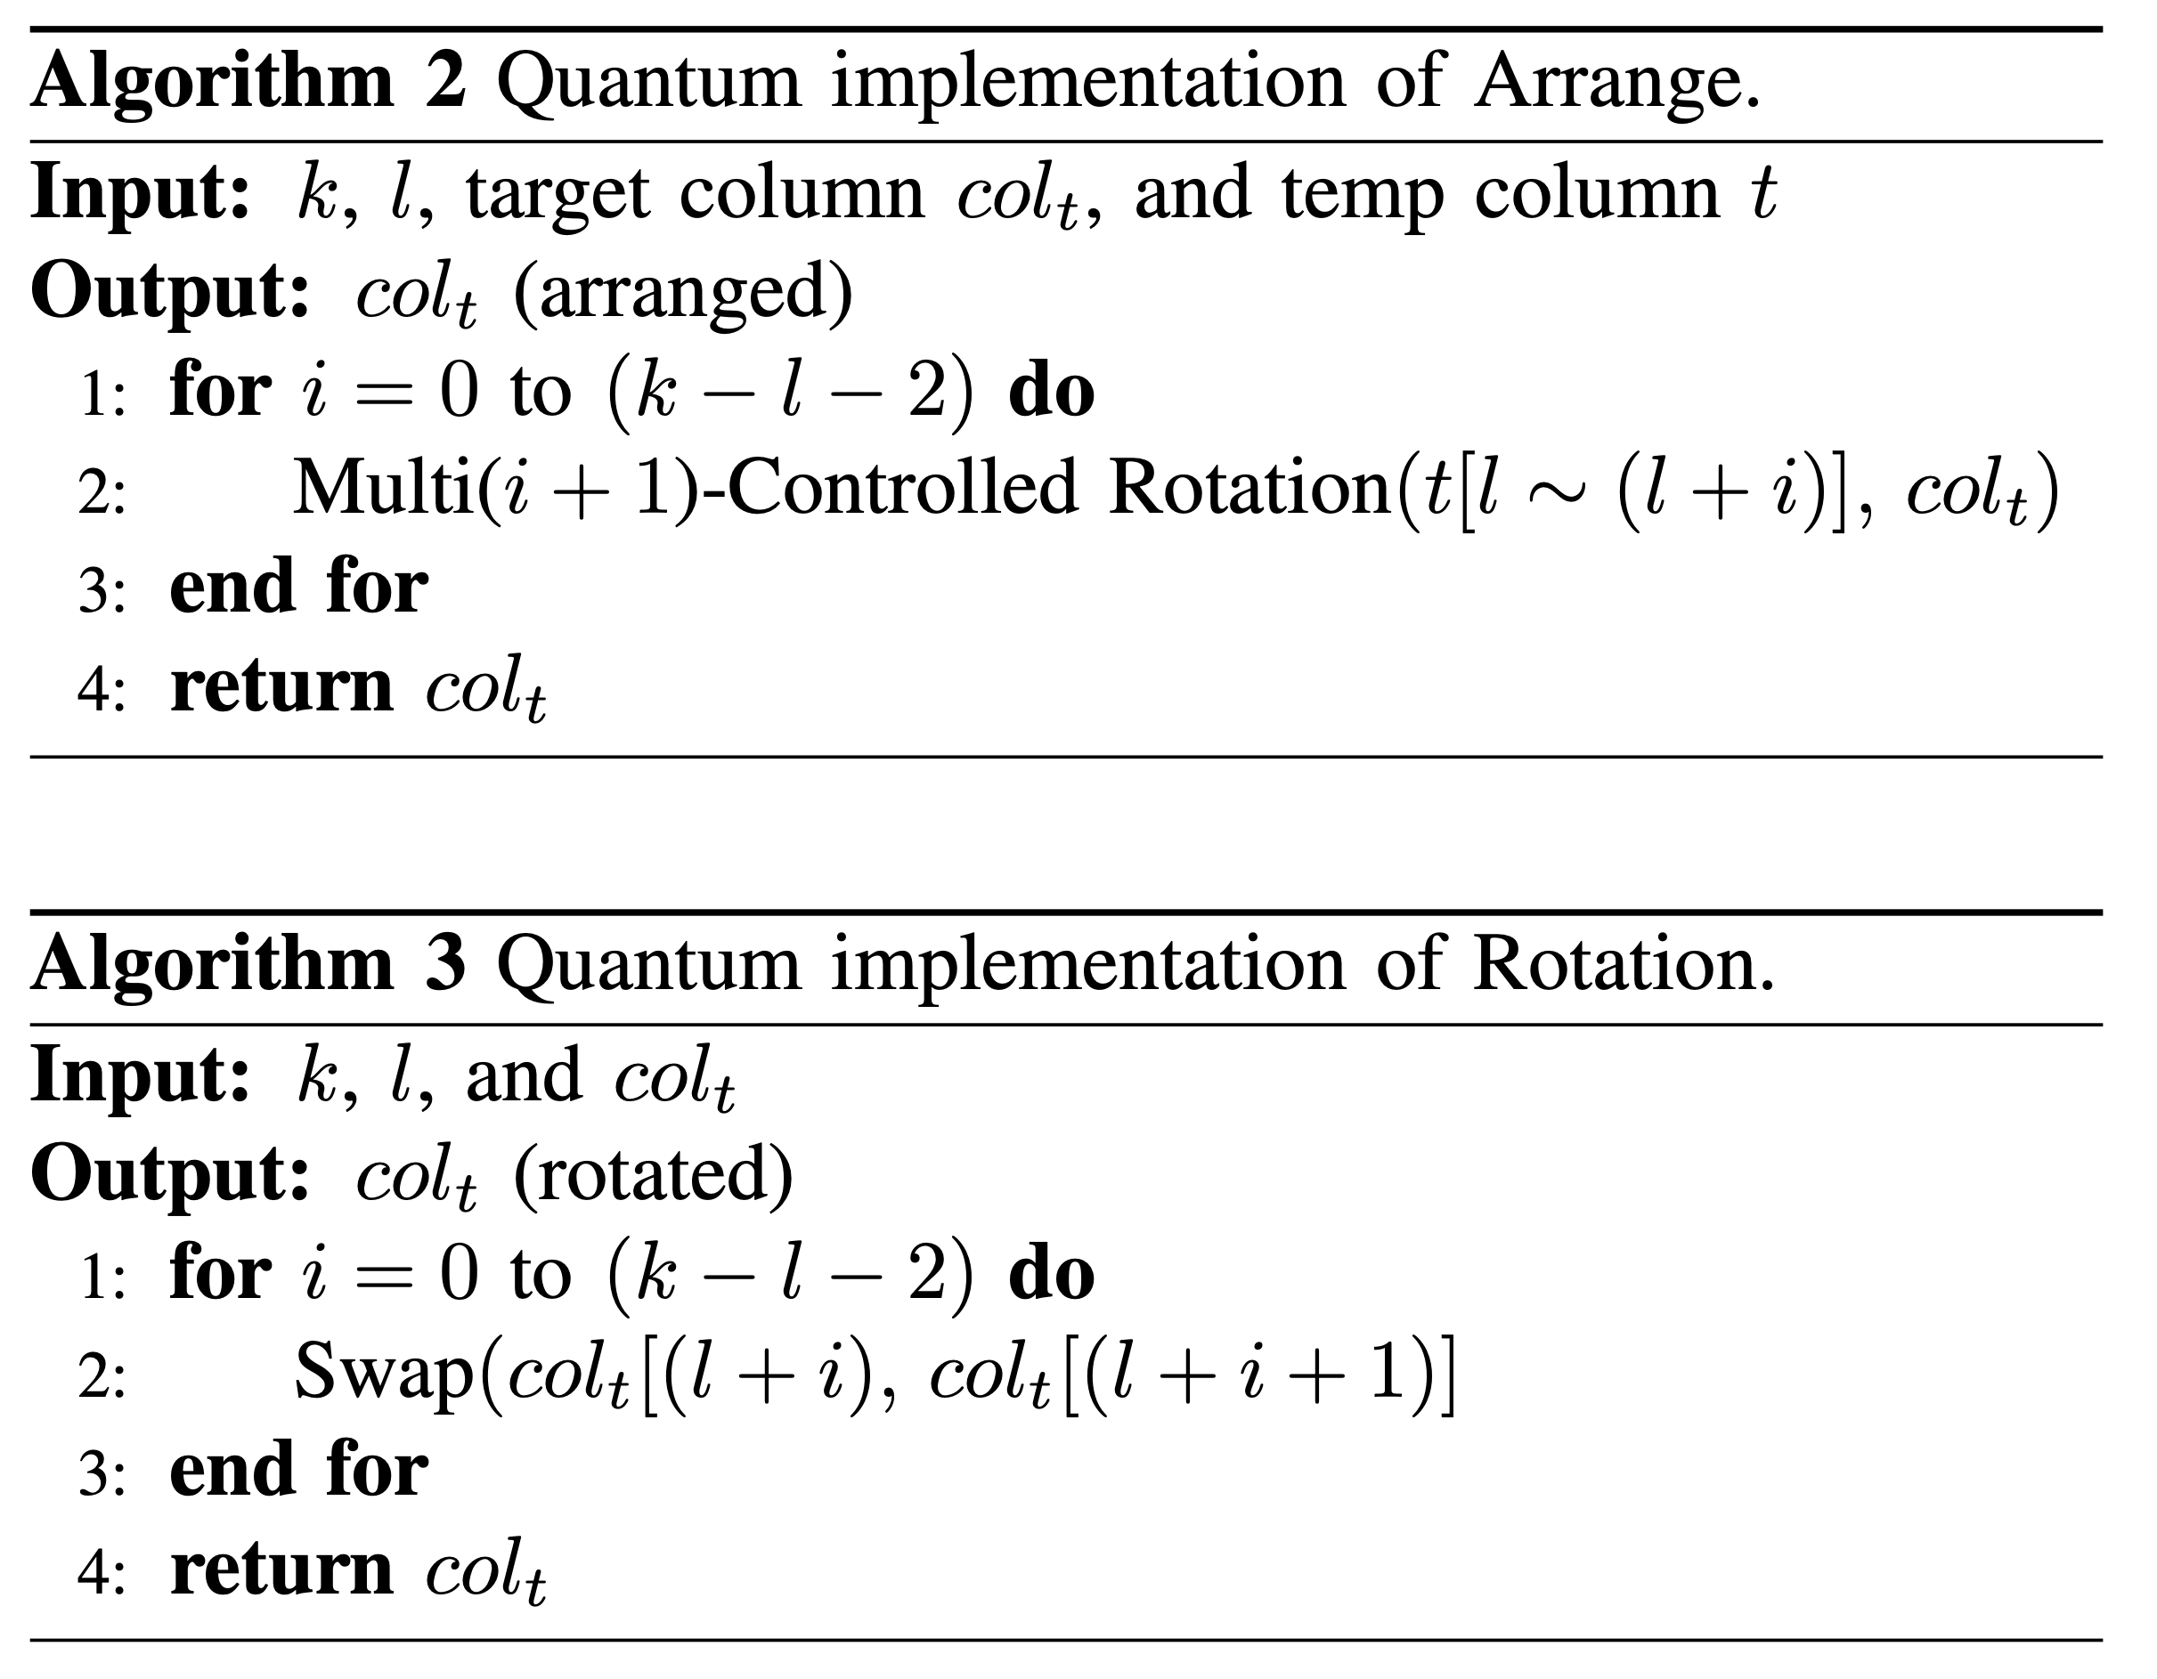
Classic McEliece 양자 구현: Key Pair
Gauss-Jordan elimination 양자 회로 구현 (이전 버전, 22년도)
Elimination → CCX, CCCX 게이트들로 구현
Swaps → Multi-Controlled Swap 게이트들로 구현 (Logical-swap X)
27
K. Jang, H. Kim, H. Seo, “Quantum Gauss-Jordan Elimination for Code in Quantum”, Platocon’22, 2022.

Slide 28
Classic McEliece 양자 구현: Key Pair
Gauss-Jordan elimination 양자 회로 개선 (추가 보조 큐비트 사용)
Elimination → CCX게이트만으로 구현 (CCCX 사용 X)
Swaps → Controlled Swap 게이트들로 구현 (Multi-Controlled Swap 사용 X)
→ CSwap으로 대체
→ CCX로 대체
→ CCX로 대체
비용 높은 Rotation 제거
28

Slide 29
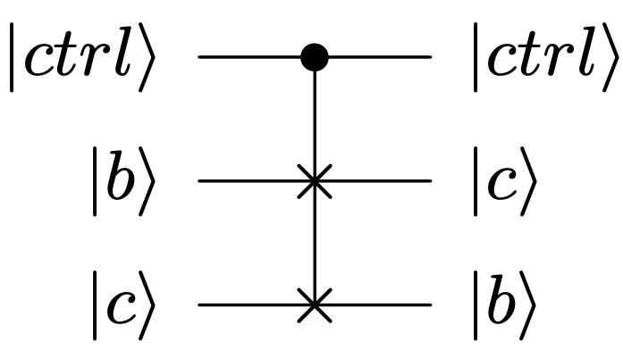
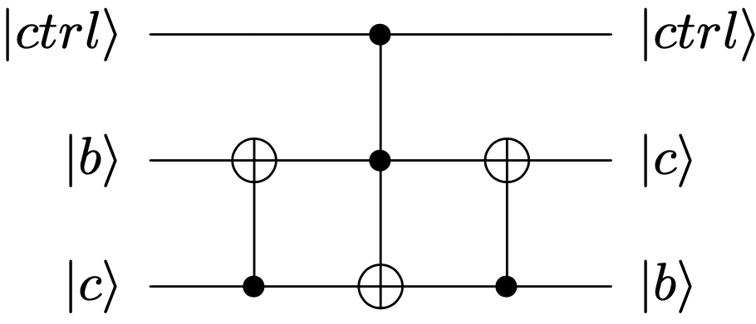
Classic McEliece 양자 구현: Key Pair
CSwap 게이트는 비용이 높음에 따라 CNOT, CCX (Toffoli) 게이트 구현으로 대체
CSwap → 2 CNOT + 1 CCX gate
29

Slide 30
Classic McEliece 양자 구현: Key Pair
Gauss-Jordan elimination 양자 회로 구현 비용
→ 해당 양자 회로는 Key pair 뿐 아니라, Information Set Decoding에서도 핵심 (뒤에서 다룰 예정)
기존 구현 [*]
신규 구현: 회로 복잡도 및 Depth 대폭 감소 → (한번 더 개선 예정, 병렬화)
Matrix size | Method | Qubits | X | CX (CNOT) | CCX (Toffoli) | CCCX | Multi-Controlled Swap | Depth
8 x 8 | Gauss-Jordan Elimination | 88 | 56 | 70 | 140 | 546 | 1,064 | 1,404
16 x 16 |  | 304 | 240 | 270 | 920 | 8,500 | 16,880 | 19,552
32 x 32 |  | 1,120 | 992 | 1,054 | 6,448 | 133,672 | 244,035 | 288,238
48 x 48 |  | 2,448 | 2,556 | 2,350 | 20,680 | 672,476 | 1,052,480 | 1,416,624
Matrix size | Method | Qubits | X | CX (CNOT) | CCX (Toffoli) | CCCX | Multi-Controlled Swap | Depth
8 x 8 | Gauss-Jordan Elimination | 108 | 0 | 483 | 392 | 0 | 0 | 159
16 x 16 |  | 408 | 0 | 3,335 | 2,960 | 0 | 0 | 583
32 x 32 |  | 1,584 | 0 | 24,335 | 22,816 | 0 | 0 | 2,199
48 x 48 |  | 3,528 | 0 | 79,383 | 75,952 | 0 | 0 | 4,839
30
[*] K. Jang, H. Kim, H. Seo, “Quantum Gauss-Jordan Elimination for Code in Quantum”, Platocon’22, 2022.

Slide 31
Code 기반 PQC 양자 구현: Classic McEliece
Classic McEliece 핵심 연산자 양자 회로
Binary Field 산술 ($𝔽_{2^{12}},𝔽_{2^{13}}$)
Addition, Squaring, Multiplication, Inversion
Key Pair, Decryption
Gaussian Elimination
Gauss-Jordan
Key Pair
Syndrome computation (Encoding)
Matrix and Vector 곱셈
Naïve (Out-of-place)
PLU Decomposition (in-place)
Encryption
Error correction (Decoding)
Berlekamp-Massey 알고리즘
Decryption
31

Slide 32
파랑: 구현 완료, 주황: 메모리 이슈, 빨강: 구현 미완료
Code-based PQC | Function | Version | Key Operation |  | Formular
Classic McEliece | Key Pair | mceliece334864 | Binary Field $𝔽_{2^{12}}$ Arithmetic | Multiplication, Squaring, Inversion | $${x^{i−1}}_{j}/g(x_{j})$$
 |  | mceliece460896 mceliece6688128 mceliece8192128 | Binary Field $𝔽_{2^{13}}$ Arithmetic
 | Key Pair & Cryptanalysis | All | Gauss-Jordan Elimination |  | $\tilde{H} →H$(Systematic), Inverse Matrix
 | Encryption (Encoding) | mceliece334864 | (Matrix $×$ Vector) Multiplication | (768 X 3488 ) X 3488 | $$C_{0}=He$$
 |  | mceliece460896 |  | (1248 X 4608 ) X 4608
 |  | mceliece6688128 |  | (1664 X 6688 ) X 6688
 |  | mceliece8192128 |  | (1664 X 8192 ) X 8192
 | Decryption (Decoding) | mceliece334864 | Berlekamp-Massey Decoding Algorithm | $𝔽_{2^{12}}$ , $t=64$ ($t$: error count) | Decode ($C_{0},$Key)
 |  | mceliece460896 |  | $𝔽_{2^{13}},$ $t=96$
 |  | mceliece6688128 |  | $𝔽_{2^{13}},$ $t=128$
 |  | mceliece8192128 |  | $𝔽_{2^{13}}$, $t=128$
 | Encapsulation, Decapsulation | All | Hash Function | SHAKE-256
BIKE | Key Pair | Level-1 | Addition, Multiplication | Binary Field $𝔽_{2^{12322}}$ Arithmetic | $${h=h}_{1}{h_{0}}^{−1}$$
 |  | Level-3 |  | Binary Field $𝔽_{2^{24658}}$ Arithmetic
 |  | Level-5 |  | Binary Field $𝔽_{2^{40972}}$ Arithmetic
 | Encryption | Level-1 | Addition, Multiplication | Binary Field $𝔽_{2^{12322}}$ Arithmetic | $$c_{0}=e_{1}+e_{1}h$$
 |  | Level-3 |  | Binary Field $𝔽_{2^{24658}}$ Arithmetic
 |  | Level-5 |  | Binary Field $𝔽_{2^{40972}}$ Arithmetic
 | Decryption | Level-1 | Black-Gray-Flip Decoding Algorithm | Binary Field $𝔽_{2^{12322}}$ Arithmetic | Decode ($c_{0}h_{0}$, $h_{0}$, $h_{1}$)
 |  | Level-3 |  | Binary Field $𝔽_{2^{24658}}$ Arithmetic
 |  | Level-5 |  | Binary Field $𝔽_{2^{40972}}$ Arithmetic
 | Encapsulation, Decapsulation | All | Hash Function | SHAKE-256, SHA3-384

Slide 33
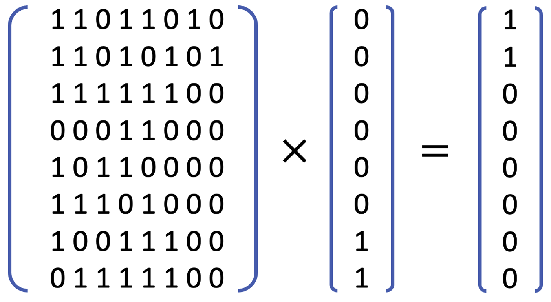
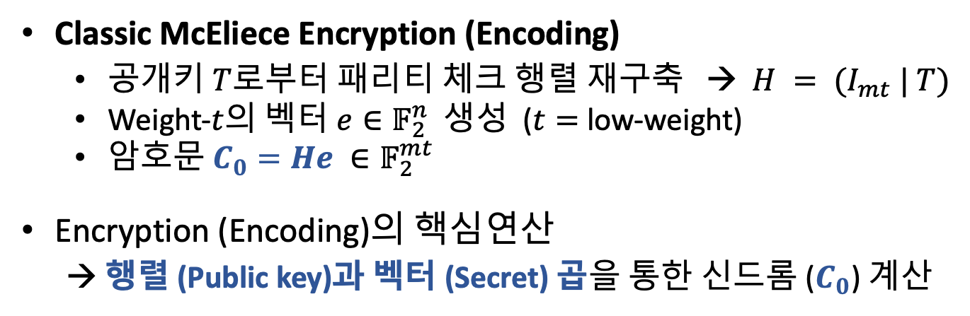
Classic McEliece 양자 구현: Encoding
Classic McEliece Encryption (Encoding)
공개키 $T$로부터 패리티 체크 행렬 재구축 →$H = (I_{mt} | T)$
Weight-$t$의 벡터 $e∈𝔽_{2}^{n}$ 생성 ($t=$ low-weight)
암호문$C_{0}=He ∈𝔽_{2}^{mt}$
Encryption (Encoding)의 핵심연산
→ 행렬 (Public key)과 벡터 (Secret) 곱을 통한 신드롬 ($C_{0}$) 계산
(Systematic form)
Ciphertext
(syndrome)
Public key
Secret

Slide 34
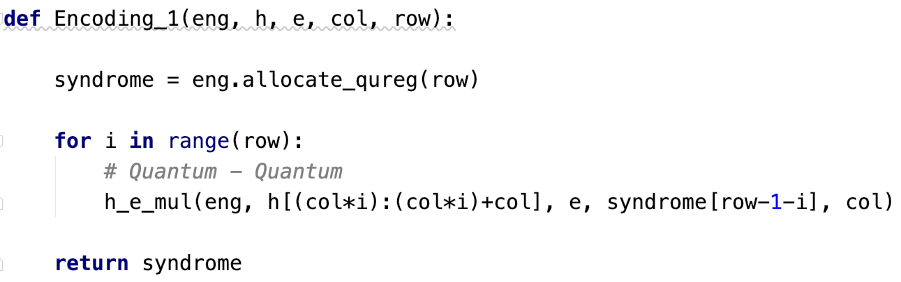
Classic McEliece 양자 구현: Encoding (Q-Q)
Quantum – Quantum 구현
행렬 $H$ (public) 와 벡터 $e$ (secret) 모두 양자 상태 , Toffoli gate들의 단순 반복
Quantum Quantum Quantum
Toffoli 게이트만이 사용됨

Slide 35
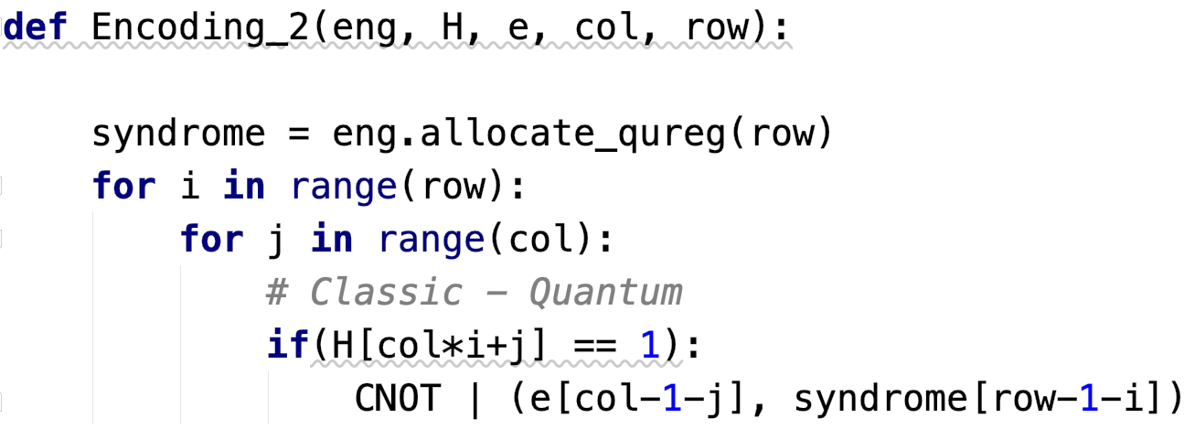
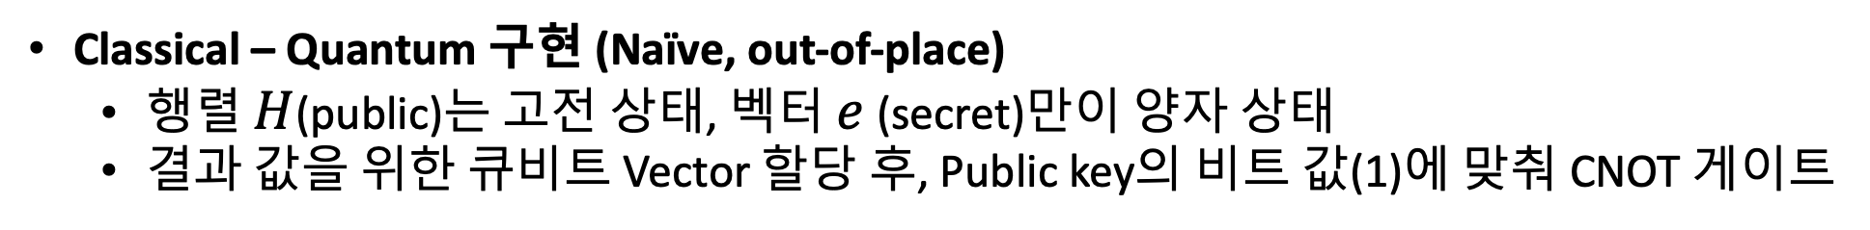
Classic McEliece 양자 구현: Encoding (C-Q, out-of-place)
Classical – Quantum 구현 (Naïve, out-of-place)
행렬 $H$(public)는 고전 상태, 벡터 $e$ (secret)만이 양자 상태
결과 값을 위한 큐비트 Vector 할당 후, Public key의 비트 값(1)에 맞춰 CNOT 게이트
Classical Quantum Quantum
추가 Qubit과
CNOT 게이트 사용

Slide 36
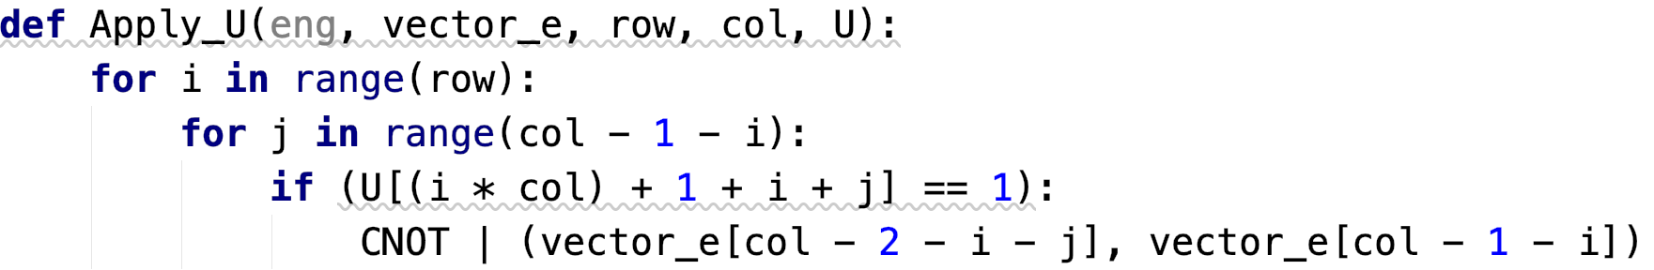
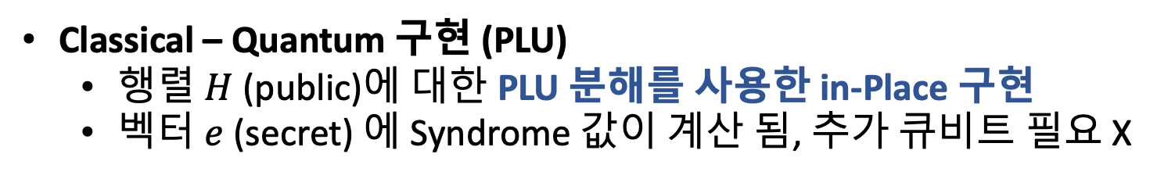
Classic McEliece 양자 구현: Encoding (C-Q, PLU)
Classical – Quantum 구현 (PLU)
행렬 $H$ (public)에 대한 PLU 분해를 사용한 in-Place 구현
벡터 $e$ (secret) 에 Syndrome 값이 계산 됨, 추가 큐비트 필요 X
PLU Decomposition
Inner Mixing + Permutation
→ Only CNOT gates
Classical Quantum Quantum

Slide 37
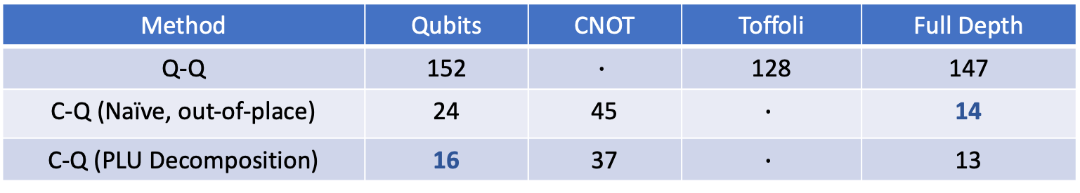
Classic McEliece 양자 구현: Encoding
Encoding (Matrix X Vector) 자원 비교
8 x 16 행렬 대상, 확장 가능하며 실제 행렬은 매우 큼
시나리오는 Classical – Quantum이 적합, Public key (Known) → Classical
Naïve (out-of-place)는 큐비트 증가, depth 감소
PLU (in-place)는 큐비트 감소, depth 증가
아래 결과는 작은 행렬 (8 x 16)이기 때문에, 예외적인 경우
Method | Qubits | CNOT | Toffoli | Full Depth
Q-Q | 152 | $$∙$$ | 128 | 147
C-Q (Naïve, out-of-place) | 24 | 45 | $$∙$$ | 14
C-Q (PLU Decomposition) | 16 | 37 | $$∙$$ | 13

Slide 38
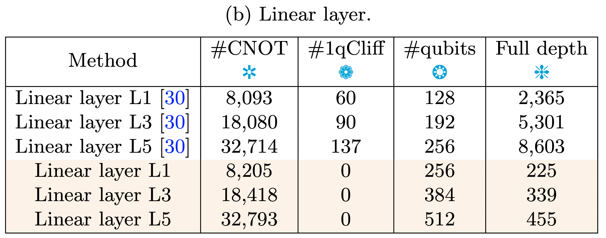
Classic McEliece 양자 구현: Encoding
예시) LowMC에서 사용되는 128, 192, 256 크기 행렬 구현 결과 (qubit-depth trade-off)
PLU (in-place, [30]), Naïve (out-of-place) 구현
In-place → 큐비트 최적화
Out-of-place → Depth 최적화
S. Jaques, M. Naehrig, M. Roetteler, F. Virdia, “Implementing Grover oracles for quantum key search on AES and LowMC”, Eurocrypt2020.
K. Jang, A. Baksi, H. Kim, H. Seo, A. Chattopadhyay, “Improved Quantum Analysis of SPECK and LowMC”, Indocrypt2022.

Slide 39
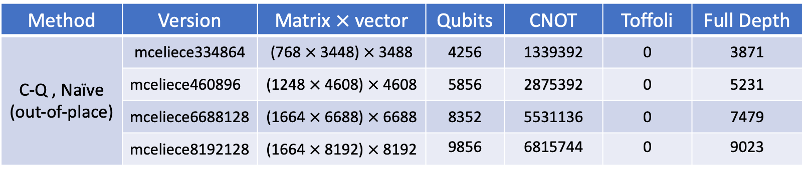
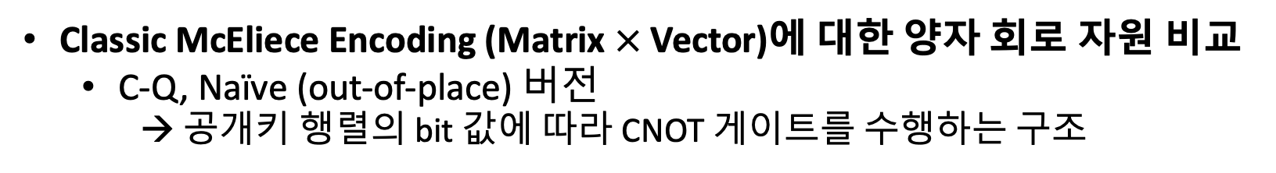
Classic McEliece 양자 구현: Encoding
Classic McEliece Encoding (Matrix $×$ Vector)에 대한 양자 회로 자원 비교
C-Q, Naïve (out-of-place) 버전
→ 공개키 행렬의 bit 값에 따라 CNOT 게이트를 수행하는 구조
Method | Version | Matrix $×$ vector | Qubits | CNOT | Toffoli | Full Depth
C-Q , Naïve (out-of-place) | mceliece334864 | (768 $×$ 3448) $×$ 3488 | 4256 | 1339392 | 0 | 3871
 | mceliece460896 | (1248 $×$ 4608) $×$ 4608 | 5856 | 2875392 | 0 | 5231
 | mceliece6688128 | (1664 $×$ 6688) $×$ 6688 | 8352 | 5531136 | 0 | 7479
 | mceliece8192128 | (1664 $×$ 8192) $×$ 8192 | 9856 | 6815744 | 0 | 9023

Slide 40
Code 기반 PQC 양자 구현: Classic McEliece
Classic McEliece 핵심 연산자 양자 회로
Binary Field 산술 ($𝔽_{2^{12}},𝔽_{2^{13}}$)
Addition, Squaring, Multiplication, Inversion
Key Pair, Decryption
Gaussian Elimination
Gauss-Jordan
Key Pair
Syndrome computation (Encoding)
Matrix and Vector 곱셈
Naïve (Out-of-place)
PLU Decomposition (in-place)
Encryption
Error correction (Decoding)
Berlekamp-Massey 알고리즘
Decryption
40

Slide 41
파랑: 구현 완료, 주황: 메모리 이슈, 빨강: 구현 미완료
Code-based PQC | Function | Version | Key Operation |  | Formular
Classic McEliece | Key Pair | mceliece334864 | Binary Field $𝔽_{2^{12}}$ Arithmetic | Multiplication, Squaring, Inversion | $${x^{i−1}}_{j}/g(x_{j})$$
 |  | mceliece460896 mceliece6688128 mceliece8192128 | Binary Field $𝔽_{2^{13}}$ Arithmetic
 | Key Pair & Cryptanalysis | All | Gauss-Jordan Elimination |  | $\tilde{H} →H$(Systematic), Inverse Matrix
 | Encryption (Encoding) | mceliece334864 | (Matrix $×$ Vector) Multiplication | (768 X 3488 ) X 3488 | $$C_{0}=He$$
 |  | mceliece460896 |  | (1248 X 4608 ) X 4608
 |  | mceliece6688128 |  | (1664 X 6688 ) X 6688
 |  | mceliece8192128 |  | (1664 X 8192 ) X 8192
 | Decryption (Decoding) | mceliece334864 | Berlekamp-Massey Decoding Algorithm | $𝔽_{2^{12}}$ , $t=64$ ($t$: error count) | Decode ($C_{0},$Key)
 |  | mceliece460896 |  | $𝔽_{2^{13}},$ $t=96$
 |  | mceliece6688128 |  | $𝔽_{2^{13}},$ $t=128$
 |  | mceliece8192128 |  | $𝔽_{2^{13}}$, $t=128$
 | Encapsulation, Decapsulation | All | Hash Function | SHAKE-256
BIKE | Key Pair | Level-1 | Addition, Multiplication | Binary Field $𝔽_{2^{12322}}$ Arithmetic | $${h=h}_{1}{h_{0}}^{−1}$$
 |  | Level-3 |  | Binary Field $𝔽_{2^{24658}}$ Arithmetic
 |  | Level-5 |  | Binary Field $𝔽_{2^{40972}}$ Arithmetic
 | Encryption | Level-1 | Addition, Multiplication | Binary Field $𝔽_{2^{12322}}$ Arithmetic | $$c_{0}=e_{1}+e_{1}h$$
 |  | Level-3 |  | Binary Field $𝔽_{2^{24658}}$ Arithmetic
 |  | Level-5 |  | Binary Field $𝔽_{2^{40972}}$ Arithmetic
 | Decryption | Level-1 | Black-Gray-Flip Decoding Algorithm | Binary Field $𝔽_{2^{12322}}$ Arithmetic | Decode ($c_{0}h_{0}$, $h_{0}$, $h_{1}$)
 |  | Level-3 |  | Binary Field $𝔽_{2^{24658}}$ Arithmetic
 |  | Level-5 |  | Binary Field $𝔽_{2^{40972}}$ Arithmetic
 | Encapsulation, Decapsulation | All | Hash Function | SHAKE-256, SHA3-384

Slide 42
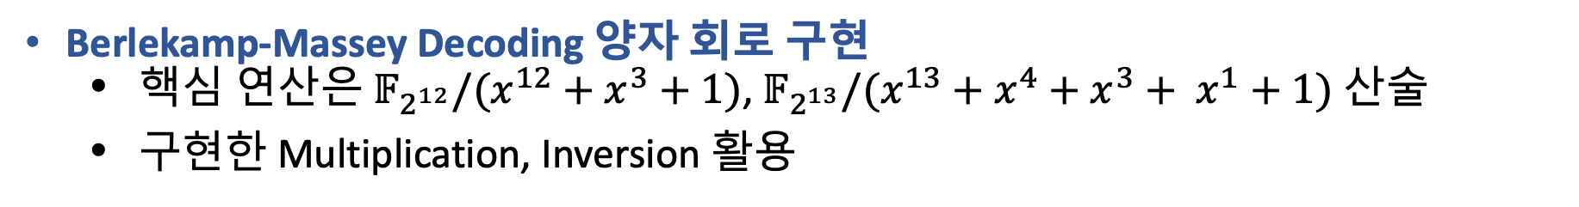
Classic McEliece 양자 구현: Decoding
Classic McEliece Decryption (Decoding)
Decoding 알고리즘을 사용하여 신드롬 값 $C_{0}$으로부터 weight-$t$ vector $e$ 복구
Berlekamp-Massey Decoding 알고리즘 사용
Berlekamp-Massey Decoding 양자 회로 구현
핵심 연산은 $𝔽_{2^{12}}/(x^{12}+x^{3}+1)$, $𝔽_{2^{13}}/(x^{13}+x^{4}{+ x}^{3}+ x^{1}+1)$ 산술
구현한 Multiplication, Inversion 활용

Slide 43
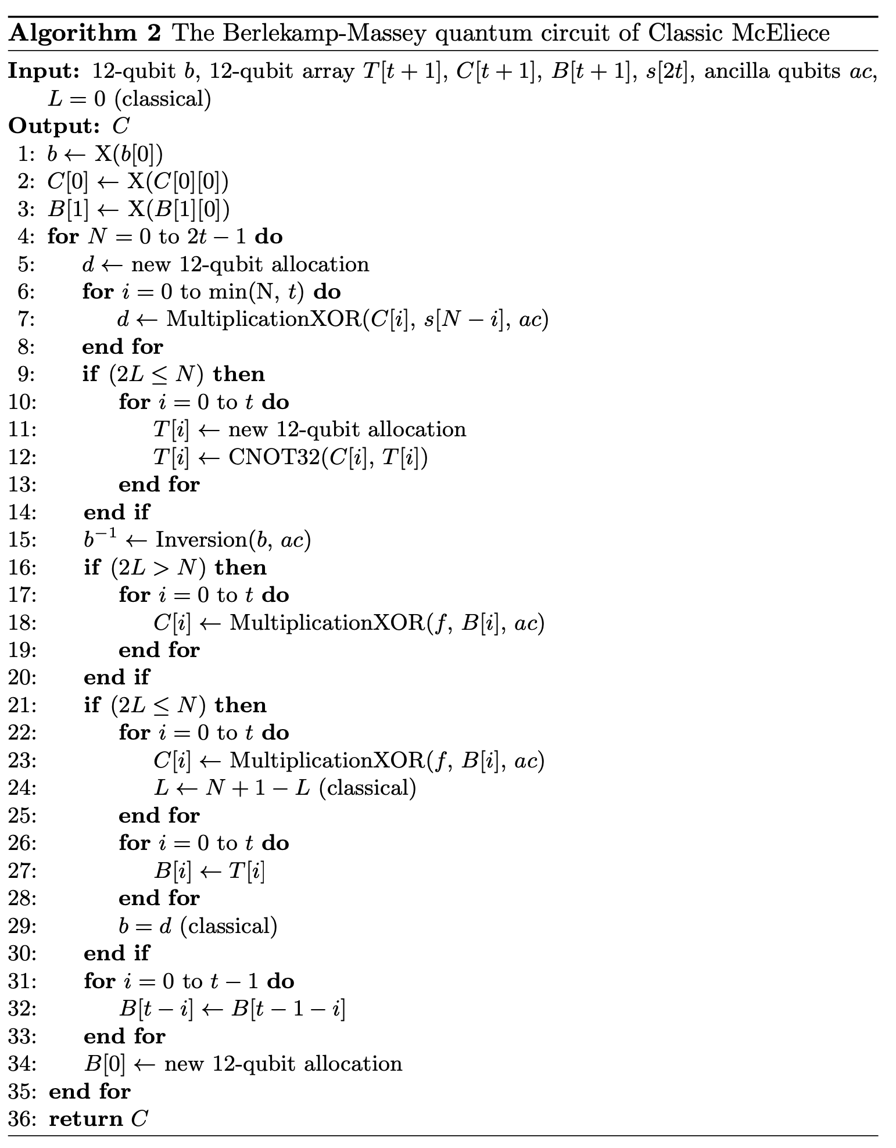
Classic McEliece 양자 구현: Decoding
Berlekamp-Massey decoding 양자 회로 구현
(Multiplication + Inversion) 반복
WISA’22 Multiplication 사용
Itoh-Tsujii 기반의 Inversion 사용
→ (WSIA’22 Multiplication + Squaring)

Slide 44
Classic McEliece 양자 구현: Decoding
mceliece348864의 Berlekamp-Massey decoding 양자 회로 비용
매우 많은 양자 자원 필요
높은 Multiplication, Inversion 양자 비용 + BerleKamp-Massey Decoding
알고리즘이 양자 회로로 구현되기 위한 복잡도가 높음
Berlekamp-Massey decoding | Qubits | Clifford gates | T gates | T-depth | Full depth
mceliece348864 | 888,492 | 12,823,392 | 579,384 | 60,800 | 363,696
mceliece460896 | 2,340,420 | 39,663,411 | 15,412,320 | 33,552 | 818,001
mceliece6688128 | 4,119,940 | 69,909,571 | 27,172,992 | 59,072 | 1,420,385
mceliece8192128 | 4,119,940 | 69,909,571 | 27,172,992 | 59,072 | 1,420,385

Slide 45
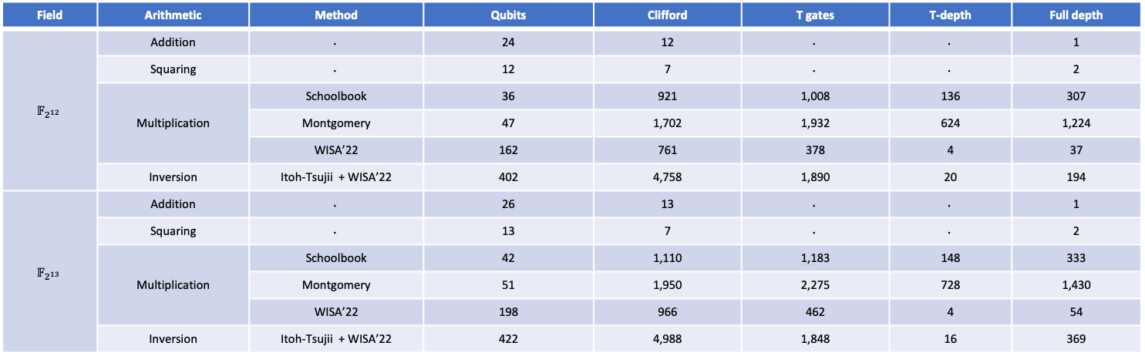
Classic McEliece 핵심 연산자 양자 회로 구현 완료
Binary Field Arithmetic: Key pair, Decryption
Information Set Decoding: Cryptanalysis
Field | Arithmetic | Method | Qubits | Clifford | T gates | T-depth | Full depth
$$𝔽_{2^{12}}$$ | Addition | $$∙$$ | 24 | 12 | $$∙$$ | $$∙$$ | 1
 | Squaring | $$∙$$ | 12 | 7 | $$∙$$ | $$∙$$ | 2
 | Multiplication | Schoolbook | 36 | 921 | 1,008 | 136 | 307
 |  | Montgomery | 47 | 1,702 | 1,932 | 624 | 1,224
 |  | WISA’22 | 162 | 761 | 378 | 4 | 37
 | Inversion | Itoh-Tsujii + WISA’22 | 402 | 4,758 | 1,890 | 20 | 194
$$𝔽_{2^{13}}$$ | Addition | $$∙$$ | 26 | 13 | $$∙$$ | $$∙$$ | 1
 | Squaring | $$∙$$ | 13 | 7 | $$∙$$ | $$∙$$ | 2
 | Multiplication | Schoolbook | 42 | 1,110 | 1,183 | 148 | 333
 |  | Montgomery | 51 | 1,950 | 2,275 | 728 | 1,430
 |  | WISA’22 | 198 | 966 | 462 | 4 | 54
 | Inversion | Itoh-Tsujii + WISA’22 | 422 | 4,988 | 1,848 | 16 | 369
Matrix size | 8 x 16
Method | QISD
Qubits | 431
Clifford gates | 10,814
T gates | 10,154
Multi- Controlled Swap | 6,752
Depth | 1,319
Gauss-Jordan Elimination: Key pair, Information Set Decoding (ISD)
Matrix size | Method | Qubits | X | CX (CNOT) | CCX (Toffoli) | CCCX | Multi-Controlled Swap | Depth
8 x 8 | Gauss-Jordan Elimination | 108 | 0 | 483 | 392 | 0 | 0 | 159
16 x 16 |  | 408 | 0 | 3,335 | 2,960 | 0 | 0 | 583
32 x 32 |  | 1,584 | 0 | 24,335 | 22,816 | 0 | 0 | 2,199
48 x 48 |  | 3,528 | 0 | 79,383 | 75,952 | 0 | 0 | 4,839
Matrix Vector Multiplication: Encryption
Version | Matrix size | Method | Qubits | CNOT | Toffoli | Full Depth
mceliece334864 | (768 X 3448) X 3488 | C-Q (Naïve, Out-of-place) | 4256 | 1339392 | 0 | 3871
mceliece460896 | (1248 X 4608) X 4608 |  | 5856 | 2875392 | 0 | 5231
mceiliece6688128 | (1664 X 6688) X 6688 |  | 8352 | 5531136 | 0 | 7479
mceliece8192128 | (1664 X 8192) X 8192 |  | 9856 | 6815744 | 0 | 9023
Berlekamp-Massey Decoding: Decryption
Berlekamp-Massey decoding | Qubits | Clifford gates | T gates | T-depth | Full depth
mceliece348864 | 888,492 | 12,823,392 | 579,384 | 60,800 | 363,696
mceliece460896 | 2,340,420 | 39,663,411 | 15,412,320 | 33,552 | 818,001
mceliece6688128 | 4,119,940 | 69,909,571 | 27,172,992 | 59,072 | 1,420,385
mceliece8192128 | 4,119,940 | 69,909,571 | 27,172,992 | 59,072 | 1,420,385

Slide 46
SHA-3 양자 회로 구현

Slide 47

SHA3 양자 구현: SHAKE-256, SHA3-384
Encapsulation, Decapsulation에 사용되는 SHA-3 (Keccak) 해시 함수 양자 회로 최적화
Classic McEliece: SHAKE-256
HQC: SHAKE-256
BIKE: SHAKE-256, SHA3-384

Slide 48
파랑: 구현 완료, 주황: 메모리 이슈, 빨강: 구현 미완료
Code-based PQC | Function | Version | Key Operation |  | Formular
Classic McEliece | Key Pair | mceliece334864 | Binary Field $𝔽_{2^{12}}$ Arithmetic | Multiplication, Squaring, Inversion | $${x^{i−1}}_{j}/g(x_{j})$$
 |  | mceliece460896 mceliece6688128 mceliece8192128 | Binary Field $𝔽_{2^{13}}$ Arithmetic
 | Key Pair & Cryptanalysis | All | Gauss-Jordan Elimination |  | $\tilde{H} →H$(Systematic), Inverse Matrix
 | Encryption (Encoding) | mceliece334864 | (Matrix $×$ Vector) Multiplication | (768 X 3488 ) X 3488 | $$C_{0}=He$$
 |  | mceliece460896 |  | (1248 X 4608 ) X 4608
 |  | mceliece6688128 |  | (1664 X 6688 ) X 6688
 |  | mceliece8192128 |  | (1664 X 8192 ) X 8192
 | Decryption (Decoding) | mceliece334864 | Berlekamp-Massey Decoding Algorithm | $𝔽_{2^{12}}$ , $t=64$ ($t$: error count) | Decode ($C_{0},$Key)
 |  | mceliece460896 |  | $𝔽_{2^{13}},$ $t=96$
 |  | mceliece6688128 |  | $𝔽_{2^{13}},$ $t=128$
 |  | mceliece8192128 |  | $𝔽_{2^{13}}$, $t=128$
 | Encapsulation, Decapsulation | All | Hash Function | SHAKE-256
BIKE | Key Pair | Level-1 | Addition, Multiplication | Binary Field $𝔽_{2^{12322}}$ Arithmetic | $${h=h}_{1}{h_{0}}^{−1}$$
 |  | Level-3 |  | Binary Field $𝔽_{2^{24658}}$ Arithmetic
 |  | Level-5 |  | Binary Field $𝔽_{2^{40972}}$ Arithmetic
 | Encryption | Level-1 | Addition, Multiplication | Binary Field $𝔽_{2^{12322}}$ Arithmetic | $$c_{0}=e_{1}+e_{1}h$$
 |  | Level-3 |  | Binary Field $𝔽_{2^{24658}}$ Arithmetic
 |  | Level-5 |  | Binary Field $𝔽_{2^{40972}}$ Arithmetic
 | Decryption | Level-1 | Black-Gray-Flip Decoding Algorithm | Binary Field $𝔽_{2^{12322}}$ Arithmetic | Decode ($c_{0}h_{0}$, $h_{0}$, $h_{1}$)
 |  | Level-3 |  | Binary Field $𝔽_{2^{24658}}$ Arithmetic
 |  | Level-5 |  | Binary Field $𝔽_{2^{40972}}$ Arithmetic
 | Encapsulation, Decapsulation | All | Hash Function | SHAKE-256, SHA3-384

Slide 49

파랑: 구현 완료, 주황: 메모리 이슈, 빨강: 구현 미완료
Code-based PQC | Function | Version | Key Operation |  | Formular
HQC | Key Pair | Level-1 | Addition, Multiplication | Binary Field $𝔽_{2^{17668}}$ Arithmetic | $$s=x+hy$$
 |  | Level-3 |  | Binary Field $𝔽_{2^{35850}}$ Arithmetic
 |  | Level-5 |  | Binary Field $𝔽_{2^{57636}}$ Arithmetic
 | Encryption | Level-1 | (Matrix $×$ Vector) Multiplication & Binary Field Arithmetic (Addition, Multiplication) | (256 X 17669) X 256 & Binary Field $𝔽_{2^{17668}}$ Arithmetic | $$c=(u,v)$$ $$u=r_{1}+hr_{2}$$ $$v=mG+sr_{2}+e$$
 |  | Level-3 |  | (256 X 35851) X 256 & Binary Field $𝔽_{2^{35850}}$ Arithmetic
 |  | Level-5 |  | (256 X 57637) X 256 & Binary Field $𝔽_{2^{57636}}$ Arithmetic
 | Decryption | Level-1 | Reed-Muller and Reed-Solomon concatenated codes | Binary Field $𝔽_{2^{17668}}$ Arithmetic | C.Decode($(x, y), c$)
 |  | Level-3 |  | Binary Field $𝔽_{2^{35850}}$ Arithmetic
 |  | Level-5 |  | Binary Field $𝔽_{2^{57636}}$ Arithmetic
 | Encapsulation Decapsulation | Level-1, 3, 5 | Hash Function | SHAKE-256

Slide 50







SHA3 양자 구현: SHAKE-256, SHA3-384
SHA-3 양자 회로 Depth 최적화 [out-of-place & Interval 아키텍처]
$n$-라운드 간격으로 정상 라운드 연산과 Reverse 연산을 병렬로 수행하는 구조
n=4 일 때, 가장 효과적 → 가장 많은 큐비트 초기화 후 재사용
Reverse 연산으로 인한 Depth 오버헤드 X, 최소 Depth를 제공하면서 큐비트 수 감소
< 3 라운드 간격, $n=3$ >
< Reverse 과정, $n = 3$>
< 4 라운드 간격, $n=4$ >

Slide 51
SHA3 양자 구현: SHAKE-256, SHA3-384
En(De)capsulation에 사용되는SHA3 (Keccak) 해시 함수 양자 회로 구현 완료, Depth 최적화
SHAKE-256, SHA3-384
Hash function | Source | Architecture | #Qubit (M) | Toffoli depth (TD) | Full depth (FD) | TD-M | FD-M
SHA3-256 | Amy et al. (2016) | in-place | 3,200 | 264 | 10,128 | 844,800 | 3,2409,600
 | Häner et al. (2022) | Out-of-place | 46,400 | 24 | - ( > 578) | 1,113,600 | -
 | Meuli et al. (2022) |  | 44,798 | 24 | - ( > 578) | 1,075,152 | -
 | This work |  | 22,400 | 24 | 578 | 537,600 | 1,2947,200
[1] M. Amy, O. D. Matteo, V. Gheorghiu, M. Mosca, A. Parent, J. Schanck, “Estimating the Cost of Generic Quantum Pre-image Attacks on SHA-2 and SHA-3”, SAC 2016, 2016.
[2] T. Häner and M. Soeken, “Lowering the T-depth of Quantum Circuits By Reducing the Multiplicative Depth Of Logic Networks”, ACM Transactions on Quantum Computing, 2022.
[3] G. Meuli, M. Soeken, and G. D. Micheli, “Xor-and-inverter graphs for quantum compilation”, npj Quantum Information, 8(1), 1–11, 2022.

Slide 52
Code 기반 PQC에 대한 양자 분석 알고리즘 연구
: Quantum Information Set Decoding (QISD)

Slide 53

코드기반암호 분석: Information Set Decoding (ISD)
Information Set Decoding (ISD)
코드기반 암호에 대해 가장 효율적인 분석 알고리즘
다양한 ISD 알고리즘들이 존재하지만, 획기적인 성능 차이는 없음
Brute-force 접근 방식에서 search space를 줄이는 방식
→ Grover 알고리즘을 사용한 가속화 가능
< Classic McEliece 관련 Information Set Decoding 암호 분석 논문들 >

Slide 54







Code-based Cryptography: Syndrome Decoding
코드기반암호에서 Niederreiter System의 문제를 푸는 것은 McEliece System을 푸는 것과 동일
(Parity check 행렬을 공개키로 사용) (Generator 행렬을 공개키로 사용)
McEliece System to Niederreiter System
$$C=He$$
$$≅$$
$$C=mG′+e$$
Public: Parity check Matrix $H$
Secret: Vector $e$ (Low-weight)
Public: Generator Matrix $G^{′}$ (Scrambled)
Secret: Message $m$, Error vector $e$
$C{(H)}^{T}=mG′{(H)}^{T}$+ ${e(H)}^{T}$
$C{(H)}^{T}=$ ${e(H)}^{T}$
54

Slide 55

Code-based Cryptography: Syndrome Decoding
Syndrome 디코딩 문제
$C=He$ 라는 신드롬 계산 식에서 $C$와 $H$가 주어진다 해도, low-weight 벡터 $e$를
찾아내기 매우 어려움
Information Set Decoding (ISD)
코드기반암호에 대한 최적의 분석 알고리즘
다양한 ISD 알고리즘들이 존재하지만, 획기적인 성능차이는 없음
Brute-force 접근 방식에서 search space를 줄이는 방식
→ Grover 알고리즘을 사용한 가속화 가능
55

Slide 56






Information Set Decoding (ISD)
ISD 연산은 코드기반암호에 대한 효율적인 Brute-force
공개키의 Information set ( ), 행렬 $H_{n−k}$을 변경해가며 전수 조사
Information set의 역행렬 $×$ 암호문 $(C)$ 의 결과 벡터가 특정 (Gaussian Elimination 사용)
low-weight ($t$)를 만족할 경우, 원본 메시지 복구 $(e)$에 성공
$$−1$$
$$e$$
$$=$$
$$C$$
$$×$$
(Weight check → $t$?)
Information set
Information set (inverse)
Brute-force

Slide 57
Quantum Information Set Decoding (QISD)
8 X 16 Matrix 대상 QISD 양자 회로 비용 (기존 결과)
구성 모듈: Input Setting (BN-Network, Permutation matrix), Gaussian Elimination, Weight check (덧셈 기반)
신규 Gaussian Elimination 교체 후 (비중이 높음) QISD 양자 회로 비용 비교
실제 Classic McEliece 파라미터에 대해 시뮬레이션이 제한됨
Classic McEliece에서 다루는 공개키 크기가 너무 큼
→ mceliece334864: (768 x 3488) Matrix
Matrix size | Method | Qubits | Clifford gates | T gates | Multi- Controlled Swap | Depth
8 x 16 | QISD | 384 | 11258 | 12212 | 7,816 | 3,219
Matrix size | Method | Qubits | Clifford gates | T gates | 1-Controlled Swap | Depth
8 x 16 | QISD | 431 | 10814 | 10154 | 6,752 | 1,319

Slide 58


Quantum Information Set Decoding (QISD)
올해 년도 목표, 완전화 된 Grover 공격 회로 구현 (QISD) + 최적화 및 전체 비용 추정
(부분적으로 구현 및 테스트 중)
최적화 타겟: Input Setting, Gaussian Elimination, Weight-check 모듈
→ Gaussian Elimination 비중이 가장 큼
실제 Classic McEliece 파라미터 대상으로 Grover 공격 비용 (QISD) 추정 후 NIST 보안 강도 제시 (AES 양자 해킹)
AES, SHA-2/3와는 달리, Grover 한 번 수행에 대한 양자 비용도 추정할 수 없음 (메모리 이슈)
→ 휴리스틱하게 추정 예정
Security level | Classic McEliece | Classic McEliece [*] | Complexity (NIST)
Level 1 (AES-128) | $$2^{?}$$ | $$2^{194}$$ | $$2^{157}$$
Level 3 (AES-192) | $$2^{?}$$ | $$2^{140}$$ | $$2^{221}$$
Level 5 (AES-256) | $$2^{?}$$ | $$2^{319}$$ | $$2^{285}$$
# Depth $×$Gates (Cost)
분해 전 비용
(Toffoli, CSwap 등)
분해 후 비용
(Clifford + T)
[*] Perriello et al. “Improving the Efficiency of Quantum Circuits for Information Set Decoding”, ACM Transactions on Quantum Computing, 2023.

Slide 59

Quantum Information Set Decoding (QISD): Input Setting
ISD 알고리즘의 양자 구현에서는 Gaussian Elimination을 수행할 Information Set을
준비하기 위한 Input 세팅 또한 핵심
공개키 $H$로부터 Information Set을 구성하는 Column들을 무작위로 선정하는 데 있어
기존) Butterfly Network (BN)를 사용한 중첩 상태의 Information set 준비
신규) Dicke state 기법을 사용한 중첩 상태의 Information set 준비
$(n−k)$개의 Column들을 무작위로 뽑아 Information Set을 구성
Information set
[*] C. Mukherjee et al. “Preparing Dicke States on a Quantum Computer”, IEEE Transactions on Quantum Engineering, 2020.

Slide 60


Input Setting: Butterfly Network (기존)
Butterfly Network (BN)을 활용한 Weight 2의$4$-qubit 중첩 벡터 예시
1. Hamming weight에 따른 X 게이트 적용
2. 중첩 상태의 큐빗을 Control 큐비트로 하여 CSwap 게이트 적용
Weight
4-bit Vector (Weight = 2)
60

Slide 61











Input Setting: Information Set (Superposition state)
이$렇게 생성한 n$-qubit 벡터에서 값이 1인 위치에 따라 Permutation 행렬 생성
BN-network를 활용한 중첩 (7-bit, weight = 4)
$n$-qubit Vector, Weight = $\left(n−k\right)$ $→$
1 1 1 0 0 1 0
0 0 0 0 0 0 0
0 0 0 0 0 0 0
0 0 0 0 0 0 0
1 0 0 0 0 0 0
0 1 1 0 0 1 0
0 0 0 0 0 0 0
0 0 0 0 0 0 0
1 0 0 0 0 0 0
0 1 0 0 0 0 0
0 0 1 0 0 1 0
0 0 0 0 0 0 0
1 0 0 0 0 0 0
0 1 0 0 0 0 0
0 0 1 0 0 0 0
0 0 0 0 0 1 0
$$→$$
$$→$$
$$→$$
$$(n−k) × n$$
한 Column 씩 검사
CSwap 사용 (행 단위)
생성한 Permutation 행렬을 타겟인 공개키$H$에 곱하여 Information Set 생성
$$T$$
1 0 0 0 0 0 0
0 1 0 0 0 0 0
0 0 1 0 0 0 0
0 0 0 0 0 1 0
1 1 1 0
1 1 0 0
1 0 0 0
0 1 0 1
$$H=$$
$$×$$
$$=$$
$$H_{(n−k)}$$
→ Information Set
61

Slide 62




Input Setting: Dicke State (신규)
Dicke state 기법을 활용한 중첩 상태의 Weight ($n−k$) 를 만족하는, $n$-qubit 벡터 생성
Dick state: I$\left.D_{n−k}^{n}\right\rangle$
Ex) (Weight가 1인 3-qubit 중첩 벡터)
아래와 같이 X, Ry, CNOT 게이트 조합으로 구현 됨 ( I$\left.D_{3}^{5}\right\rangle$)
Weight = 3으로 설정
< I$\left.D_{3}^{5}\right\rangle$ 양자 회로 >
[*] C. Mukherjee et al. “Preparing Dicke States on a Quantum Computer”, IEEE Transactions on Quantum Engineering, 2020.

Slide 63









Input Setting: Dicke State (신규)
벡터 I$\left.D_{n−k}^{n}\right\rangle$를 생성 후, 값이 1인 위치의 컬럼들에 따라 Permutation 행렬 구성 (이 부분은 동일)
중첩 상태의 Information set을 생성할 수 있음 →
I$\left.D_{8}^{16}\right\rangle =$
$$0 0$$
$$0 0$$
$$0 0$$
$$1 1 1 1 1 1 1 1$$
$$0 0$$
Dicke state I$\left.D_{k}^{n}\right\rangle$ 구현 양자 자원
CSwap 게이트 및 추가 큐비트 사용 X
Information set
State | X | Qubits | CX (CNOT) | Ry | Depth
I$\left.D_{k}^{n}\right\rangle$ | $$k$$ | $$n$$ | $$5nr – {5r}^{2}−2n$$ | $$4nr−{4r}^{2}−2n+1$$ | $$\frac{27nk−12k−27k^{2}+3 }{k−2}$$

Slide 64



Quantum Information Set Decoding (QISD): Gaussian Elimination
중첩 상태의 Information set ( )에 Gaussian Elimination을 통해 Inverse 행렬을 곱셈
Gaussian Elimination 양자 회로는 신규 구현 사용
$$−1$$
Gaussian
Elimination
$$=$$
$$C$$
$$×$$
$$e$$
Weight Check
Information set
Information set (inverse)
Gaussian Elimination 양자 회로 비용 (신규)
Matrix size | Method | Qubits | CX (CNOT) | CCX (Toffoli) | Depth
8 x 8 | Gauss-Jordan Elimination | 108 | 483 | 392 | 159
16 x 16 |  | 408 | 3,335 | 2,960 | 583
32 x 32 |  | 1,584 | 24,335 | 22,816 | 2,199
48 x 48 |  | 3,528 | 79,383 | 75,952 | 4,839

Slide 65

Quantum Information Set Decoding (QISD): Gaussian Elimination
Gaussian Elimination개선 방향: 병렬화
레퍼런스로 하는 논문에선 Sequential한 양자 회로가 사용 됨 → Control 큐빗의 공유 때문
< 레퍼런스 논문 Gaussian Elimination 양자 회로 >
[*] Perriello et al. “Improving the Efficiency of Quantum Circuits for Information Set Decoding”, ACM Transactions on Quantum Computing, 2023.

Slide 66
Quantum Information Set Decoding (QISD): Gaussian Elimination
Control 큐빗을 보조 큐비트 할당 후 복사 하여 병렬 구현 가능
보조 큐비트는 사용 후, 쉽게 초기화되어 바로 다음부터 재사용 가능함
Parallel
Parallel
Parallel
Parallel
Copy
Copy
(reuse)
Copy
(reuse)
Copy
(reuse)
[*] Perriello et al. “Improving the Efficiency of Quantum Circuits for Information Set Decoding”, ACM Transactions on Quantum Computing, 2023.

Slide 67
Gaussian Elimination: Parallelization
Row 대상의 병렬화에 대한 성능은 좋지 않았음, 반면, Column 대상의 병렬화에 대한 성능은 우수
Column에 대한 병렬화만 수행 → Row 대상은 추가 큐비트 대비, Depth 감소가 낮음
Good
Good
Bad
Bad
0
0
1
1
1
1
0
1
1
1
1
1
0
1
1
1
1
< Swap >
< Elimination >
67
K. Jang, H. Kim, H. Seo, “Quantum Gauss-Jordan Elimination for Code in Quantum”, Platocon’22, 2022.

Slide 68
Gaussian Elimination: Parallelization
Gauss-Jordan elimination 양자 회로 병렬화
기존 구현 [*]
Matrix size | Method | Qubits | X | CX (CNOT) | CCX (Toffoli) | CCCX | Multi-Controlled Swap | Depth
32 x 32 | Gauss-Jordan Elimination | 1,120 | 992 | 1,054 | 6,448 | 133,672 | 244,035 | 288,238
신규 구현: 회로 복잡도 및 Depth 대폭 감소
병렬화를 통한 2차 개선
Matrix size | Method | Source | Qubits | Clifford | T | Full depth
32 x 32 | Gauss-Jordan Elimination | 신규 | 1,584 | 205,933 | 159,712 | 10,339
 |  | 신규 + 병렬화 | 2,110 | 249,550 | 159,712 | 6,144
68
[*] K. Jang, H. Kim, H. Seo, “Quantum Gauss-Jordan Elimination for Code in Quantum”, Platocon’22, 2022.

Slide 69




Quantum Information Set Decoding (QISD): Weight check
Gaussian Elimination으로 생성한 Information set (inverse)를 암호문에 곱셈
생성된 벡터의 Weight (low)가 조건과 일치하는 경우 Grover Oracle은 해당 Information set을 구성한 벡터 I$\left.D_{n−k}^{n}\right\rangle$를 솔루션으로 반환
$$−1$$
Gaussian
Elimination
$$e$$
$$=$$
$$C$$
$$×$$
Weight Check
(덧셈 기반)
Information set
Information set (inverse)

Slide 70

Quantum Information Set Decoding (QISD): Weight check
양자 덧셈기를 트리 형식으로 활용, 생성된 벡터 e의 Hamming weight 측정 Weight 일치 시 솔루션 반환
Ex)
$$e=$$
1 1 1 0 1 1 1 1
10
1-qubit 덧셈
10
01
10
2-qubit 덧셈
11
100
3-qubit 덧셈
111 (weight = 7)
개선 방향
현재 In-place 방식의 CDKM 덧셈기를 사용하고 있음, 하지만 Gaussian Elimination 양자 회로 수행 후, 대량의 보조 큐비트들이 여유 상태
보조 큐비트를 많이 사용하는 양자 덧셈기로 교체 (Ex, Draper out-of-place 버전)
→ 앞선 여유 상태의 큐비트들을 재사용하여 낮은 게이트, Depth의 덧셈 수행 가능
Carry-save adder 사용 또한 좋은 옵션

Slide 71

Quantum Attack on Code-based Cryptography
Classic McEliece, BIKE에 대한 Quantum ISD 공격 비용 추정 논문 (2023)
S. Perriello et al., “Improving the Efficiency of Quantum Circuits for Information Set Decoding”,
ACM Transactions on Quantum Computing, 2023. → 레퍼런스
Grover 공격 회로 구현 후, 자체적인 공격 비용 제시 (목표는 개선)
AES보다 훨씬 높은 공격 비용이 요구 될 것 (AES는 분해 후, BIKE, CM은 분해 전 비용)
Sec. Level | Primitive | Qubits | Total gates | Total depth
AES-128 (Level-1) | AES [*] | $$2^{12}$$ | $$2^{79}$$ | $$2^{70}$$
 | BIKE | $$2^{29}$$ | $$2^{104}$$ | $$2^{89}$$
 | Classic McEliece | $$2^{22}$$ | $$2^{102}$$ | $$2^{92}$$
AES-192 (Level-3) | AES [*] | $$2^{13}$$ | $$2^{112}$$ | $$2^{102}$$
 | BIKE | $$2^{31}$$ | $$2^{139}$$ | $$2^{123}$$
 | Classic McEliece | $$2^{23}$$ | $$2^{125}$$ | $$2^{115}$$
AES-256 (Level-5) | AES [*] | $$2^{13}$$ | $$2^{144}$$ | $$2^{134}$$
 | BIKE | $$2^{33}$$ | $$2^{173}$$ | $$2^{157}$$
 | Classic McEliece | $$2^{24}$$ | $$2^{165}$$ | $$2^{154}$$
[*] Kyungbae Jang , Anubhab Baksi , Hyunji Kim , Gyeongju Song , Hwajeong Seo , and Anupam Chattopadhyayl. “Quantum Analysis of AES: Lowering Limit of Quantum Attack Complexity”, ePrint, 2022.

Slide 72
Quantum Attack on Code-based Cryptography
Code 기반 암호에 대한 안전성 분석은 ISD 알고리즘이 메인
→ Classical, Quantum 동일
대규모 행렬 사용 특징으로 인해 양자 컴퓨터의 공격으로부터의 안전성 확보
Code 기반 암호의 단점 → 키 사이즈가 매우 큼 (매우 큰 메모리 용량)
이는 양자 컴퓨터를 사용한 공격 시, 매우 큰 메모리가 요구됨 → 대규모 큐비트
부가적으로 Gaussian Elimination, Weight check등에 추가 큐비트가 필요
Code 기반 암호는 양자 컴퓨터에대한 내성이 충분
NIST 기준이 되는 AES 보다 훨씬 높은 공격 비용
ISD가 아닌 새로운 공격 알고리즘이 나오는 것이 아닌 이상, 현실적인 해킹 불가능

Slide 73
BIKE & HQC

Slide 74

Code 기반 PQC 양자 구현: BIKE
BIKE핵심 연산자 양자 회로
앞서 구현된 Binary Field 산술, Matrix 연산들을 그대로 사용할 수 있음 (HQC도 마찬가지)
디코딩에 사용하는 알고리즘만이 차이가 있음
Binary Field 산술 ($𝔽_{2^{12323}}\text{, }𝔽_{2^{24659}}\text{, }𝔽_{2^{40973}}$)
Multiplication, Inversion
Key Pair
Syndrome computation (Encoding)
Vector and Vector 곱셈
Binary Field 산술
Encryption
Addition, Multiplication ($c_{0}=e_{1}+e_{1}h$)
Error correction (Decoding)
Black-Gray-Flip (BGF) 알고리즘
미 구현
Decryption
74

Slide 75
구현 완료, 구현 미완료, 메모리 이슈
Code-based PQC | Function | Version | Key Operation |  | Formular
Classic McEliece | Key Pair | mceliece334864 | Binary Field $𝔽_{2^{12}}$ Arithmetic | Multiplication, Squaring, Inversion | $${x^{i−1}}_{j}/g(x_{j})$$
 |  | mceliece460896 mceliece6688128 mceliece8192128 | Binary Field $𝔽_{2^{13}}$ Arithmetic
 | Key Pair & Cryptanalysis | All | Gauss-Jordan Elimination |  | $\tilde{H} →H$(Systematic), Inverse Matrix
 | Encryption (Encoding) | mceliece334864 | (Matrix $×$ Vector) Multiplication | (768 X 3488 ) X 3488 | $$C_{0}=He$$
 |  | mceliece460896 |  | (1248 X 4608 ) X 4608
 |  | mceliece6688128 |  | (1664 X 6688 ) X 6688
 |  | mceliece8192128 |  | (1664 X 8192 ) X 8192
 | Decryption (Decoding) | mceliece334864 | Berlekamp-Massey Decoding Algorithm | $𝔽_{2^{12}}$ , $t=64$ ($t$: error count) | Decode ($C_{0},$Key)
 |  | mceliece460896 |  | $𝔽_{2^{13}},$ $t=96$
 |  | mceliece6688128 |  | $𝔽_{2^{13}},$ $t=128$
 |  | mceliece8192128 |  | $𝔽_{2^{13}}$, $t=128$
 | Encapsulation, Decapsulation | All | Hash Function | SHAKE-256
BIKE | Key Pair | Level-1 | Addition, Multiplication | Binary Field $𝔽_{2^{12322}}$ Arithmetic | $${h=h}_{1}{h_{0}}^{−1}$$
 |  | Level-3 |  | Binary Field $𝔽_{2^{24658}}$ Arithmetic
 |  | Level-5 |  | Binary Field $𝔽_{2^{40972}}$ Arithmetic
 | Encryption | Level-1 | Addition, Multiplication | Binary Field $𝔽_{2^{12322}}$ Arithmetic | $$c_{0}=e_{1}+e_{1}h$$
 |  | Level-3 |  | Binary Field $𝔽_{2^{24658}}$ Arithmetic
 |  | Level-5 |  | Binary Field $𝔽_{2^{40972}}$ Arithmetic
 | Decryption | Level-1 | Black-Gray-Flip Decoding Algorithm | Binary Field $𝔽_{2^{12322}}$ Arithmetic | Decode ($c_{0}h_{0}$, $h_{0}$, $h_{1}$)
 |  | Level-3 |  | Binary Field $𝔽_{2^{24658}}$ Arithmetic
 |  | Level-5 |  | Binary Field $𝔽_{2^{40972}}$ Arithmetic
 | Encapsulation, Decapsulation | All | Hash Function | SHAKE-256, SHA3-384

Slide 76





BIKE 양자 구현: Key Pair
Private Key
Public Key
Sparse vector
Sparse vector
$$h=h_{1}{h_{0}}^{−1}$$
$$h_{public}$$
Private Key ($h_{0}, h_{1}$)은 bit가 1인 위치(Sparse value)를 저장함으로써 키 사이즈 감소
Public Key ($h$) 키 사이즈는 사용되는 Field size와 동일
BIKE | Field size ($r$) | Sparse value ($w$) | Private key ($h_{0}, h_{1}$) | Public key ($h$)
Level-1 | 12,323 | 71 | 2,244 | 12,323
Level-3 | 24,659 | 103 | 3,346 | 24,659
Level-5 | 40,973 | 137 | 4,640 | 40,973

Slide 77



BIKE 양자 구현: Key Pair
BIKE 키 생성
랜덤값의 Sparse vector를 사용하여 개인키 $(h_{0}, h_{1})$ 생성
개인키를 통해 공개키 $h=h_{1}h_{0}^{−1}$ 생성
→ Binary Field 산술 양자 회로 구현
$h_{0}$의 multiplicative inverse → Inversion
$h_{1}h_{0}^{−1}$ → Multiplication
랜덤 vector $σ$ 생성 (부채널 방지)
Decoding 실패 시, 대체되는 값 (부채널 방지)

Slide 78


BIKE 양자 구현: Key Pair
BIKE의 Binary Field 사이즈는 Level 별로 각각 $𝔽_{2^{12322}}$(Level-1), $𝔽_{2^{24658}}$(Level-3), $𝔽_{2^{40972}}$(Level-5)
가장 낮은 Level 1마저도 Field 크기 문제로 시뮬레이션 불가능 → 메모리 이슈
→ Field 크기를 축소한 뒤, 회로 로직 (Key pair)만을 구현하여 진행
축소한 Field에서 BIKE의 기약다항식
$𝔽_{2}/[X]$에서 기약다항식 $f\left(X\right)$의 생성식은 $f\left(X\right)=X^{r}−1/(X−1)$
$r$은 Prime Number$, r=13$ 로 가정
$f\left(X\right)=X^{12}+X^{11}+$ $X^{10}+$ $X^{9}+$ $X^{8}+$ $X^{7}+$ $X^{6}+$ $X^{5}+$ $X^{4}+$ $X^{3}+$ $X^{2}+X$
→
Operation | Arithmetic | Qubits | Clifford gates | T gates | T-depth | Full depth
Key Generation | Inversion & Multiplication | 468 | 5,071 | 2,268 | 648 | 300
78

Slide 79

Code 기반 PQC 양자 구현: BIKE
BIKE핵심 연산자 양자 회로
Binary Field 산술 ($𝔽_{2^{12323}}\text{, }𝔽_{2^{24659}}\text{, }𝔽_{2^{40973}}$)
Multiplication, Inversion
Key Pair
Syndrome computation (Encoding)
Vector and Vector 곱셈
Binary Field 산술
Encryption
Addition, Multiplication ($c_{0}=e_{1}+e_{1}h$)
Error correction (Decoding)
Black-Gray-Flip (BGF) 알고리즘
미 구현
Decryption
79

Slide 80
구현 완료, 구현 미완료, 메모리 이슈
Code-based PQC | Function | Version | Key Operation |  | Formular
Classic McEliece | Key Pair | mceliece334864 | Binary Field $𝔽_{2^{12}}$ Arithmetic | Multiplication, Squaring, Inversion | $${x^{i−1}}_{j}/g(x_{j})$$
 |  | mceliece460896 mceliece6688128 mceliece8192128 | Binary Field $𝔽_{2^{13}}$ Arithmetic
 | Key Pair & Cryptanalysis | All | Gauss-Jordan Elimination |  | $\tilde{H} →H$(Systematic), Inverse Matrix
 | Encryption (Encoding) | mceliece334864 | (Matrix $×$ Vector) Multiplication | (768 X 3488 ) X 3488 | $$C_{0}=He$$
 |  | mceliece460896 |  | (1248 X 4608 ) X 4608
 |  | mceliece6688128 |  | (1664 X 6688 ) X 6688
 |  | mceliece8192128 |  | (1664 X 8192 ) X 8192
 | Decryption (Decoding) | mceliece334864 | Berlekamp-Massey Decoding Algorithm | $𝔽_{2^{12}}$ , $t=64$ ($t$: error count) | Decode ($C_{0},$Key)
 |  | mceliece460896 |  | $𝔽_{2^{13}},$ $t=96$
 |  | mceliece6688128 |  | $𝔽_{2^{13}},$ $t=128$
 |  | mceliece8192128 |  | $𝔽_{2^{13}}$, $t=128$
 | Encapsulation, Decapsulation | All | Hash Function | SHAKE-256
BIKE | Key Pair | Level-1 | Addition, Multiplication | Binary Field $𝔽_{2^{12322}}$ Arithmetic | $${h=h}_{1}{h_{0}}^{−1}$$
 |  | Level-3 |  | Binary Field $𝔽_{2^{24658}}$ Arithmetic
 |  | Level-5 |  | Binary Field $𝔽_{2^{40972}}$ Arithmetic
 | Encryption | Level-1 | Addition, Multiplication | Binary Field $𝔽_{2^{12322}}$ Arithmetic | $$c_{0}=e_{1}+e_{1}h$$
 |  | Level-3 |  | Binary Field $𝔽_{2^{24658}}$ Arithmetic
 |  | Level-5 |  | Binary Field $𝔽_{2^{40972}}$ Arithmetic
 | Decryption | Level-1 | Black-Gray-Flip Decoding Algorithm | Binary Field $𝔽_{2^{12322}}$ Arithmetic | Decode ($c_{0}h_{0}$, $h_{0}$, $h_{1}$)
 |  | Level-3 |  | Binary Field $𝔽_{2^{24658}}$ Arithmetic
 |  | Level-5 |  | Binary Field $𝔽_{2^{40972}}$ Arithmetic
 | Encapsulation, Decapsulation | All | Hash Function | SHAKE-256, SHA3-384

Slide 81


BIKE 양자 구현: Encryption
BIKE Encoding
해시함수 H를 통해 Error vector $(e_{0}, e_{1})$ 도출
Error vector와 공개키 $h$, 메시지 $m$과 해시함수 L을 사용하여 암호문 $c_{0}=e_{0}+e_{1}h$ 와 $c_{1}=m ⨁ {L(e_{0},e}_{1})$ 생성
$e_{1}h$→ Multiplication
$e_{0}+e_{1}h$→ Addition
→ Binary Field 산술 양자 회로
3. 해시함수를 통해 세션 키 $K$ 생성
H → SHAKE256
K, L → SHA3-384 사용

Slide 82
BIKE 양자 구현: Key Generation & Encryption
BIKE의 키 생성 & Encoding 양자 회로 구현 비용
키 생성 → Field 크기를 작게함에도 불구하고, 공개키 생성 과정에서 Inversion과
Multiplication을 같이 사용하기 때문에 양자 비용이 꽤 높음
Encoding → Multiplication 1번 그리고 Addition이 CNOT 게이트를 활용한 간단한
연산이기 때문에 키 생성 보다 적은 양자 회로 구현 비용
Operation | Arithmetic | Qubits | Clifford gates | T gates | T-depth | Full depth
Key Generation | Inversion & Multiplication | 468 | 5,071 | 2,268 | 648 | 300
Encoding | Multiplication & Addition | 174 | 939 | 378 | 108 | 40
82

Slide 83

Code 기반 PQC 양자 구현: HQC
HQC 핵심 연산자 양자 회로
Binary Field 산술 ($𝔽_{2^{17668}}$, $𝔽_{2^{35850}},$ $𝔽_{2^{57636}}$)
Addition, Multiplication
Key Pair
Syndrome computation (Encoding)
Binary Field 산술 (Addition, Multiplication)
Matrix and Vector 곱셈
Encryption
Error correction (Decoding)
Reed-Muller and Reed-Solomon (RMRS) concatenated codes
미 구현
Decryption
83

Slide 84

파랑: 구현 완료, 주황: 메모리 이슈, 빨강: 구현 미완료
Code-based PQC | Function | Version | Key Operation |  | Formular
HQC | Key Pair | Level-1 | Addition, Multiplication | Binary Field $𝔽_{2^{17668}}$ Arithmetic | $$s=x+hy$$
 |  | Level-3 |  | Binary Field $𝔽_{2^{35850}}$ Arithmetic
 |  | Level-5 |  | Binary Field $𝔽_{2^{57636}}$ Arithmetic
 | Encryption | Level-1 | (Matrix $×$ Vector) Multiplication & Binary Field Arithmetic (Addition, Multiplication) | (256 X 17669) X 256 & Binary Field $𝔽_{2^{17668}}$ Arithmetic | $$c=(u,v)$$ $$u=r_{1}+hr_{2}$$ $$v=mG+sr_{2}+e$$
 |  | Level-3 |  | (256 X 35851) X 256 & Binary Field $𝔽_{2^{35850}}$ Arithmetic
 |  | Level-5 |  | (256 X 57637) X 256 & Binary Field $𝔽_{2^{57636}}$ Arithmetic
 | Decryption | Level-1 | Reed-Muller and Reed-Solomon concatenated codes | Binary Field $𝔽_{2^{17668}}$ Arithmetic | C.Decode($(x, y), c$)
 |  | Level-3 |  | Binary Field $𝔽_{2^{35850}}$ Arithmetic
 |  | Level-5 |  | Binary Field $𝔽_{2^{57636}}$ Arithmetic
 | Encapsulation Decapsulation | Level-1, 3, 5 | Hash Function | SHAKE-256

Slide 85



HQC 양자 구현: Key Pair
HQC : Key pair 핵심 연산
→ Binary Field 산술: 보안 레벨에 따라 $𝔽_{2^{17668}}[x]$, $𝔽_{2^{35850}}[x],$ $𝔽_{2^{57636}}\left[x\right]$ 사용
$\left(x^{n}+x^{n−1}+⋯ +x+1\right)의 기약다항식 사용$
$𝔽_{2^{17668}}/(x^{17668}+x^{17667}+⋯+x+1)$
큰 Field 크기로 인해 Level 1도 시뮬레이션 불가능
Field 크기를 축소하여 구현
$𝔽_{2^{12}}/(x^{12}+x^{11}+⋯+x+1)$
$public key=$($h,s$) $secret key=$($x, y$)
$s←x+hy$ (동일한 Binary Field 상에 존재하는 $x,y,h$)
양자 비용 순서: Addition < Multiplication
HQC | Field size | Public key ($h,s$) | Secret key ($x, y$)
hqc-128 (Level-1) | 17,668 | 2,249 bytes | 56 bytes
hqc-192 (Level-2) | 35,850 | 4,522 bytes | 64 bytes
hqc-256 (Level-3) | 57,636 | 7,245 bytes | 72 bytes

Slide 86


HQC 양자 구현: Key Pair
양자 비용 : Addition < Multiplication
Addition은 단순 XOR → CNOT 게이트만으로 간단히 구현
Multiplication 구현에 있어 [WISA’22] 기법 적용
Classic McEliece, BIKE와 동일한 구현 기법 적용
HQC Binary Field 산술 $𝔽_{2^{12}}$ 양자 회로 비용
Binary Field | Arithmetic | Qubits | Clifford | T gates | T-depth | Full depth
$$𝔽_{2^{12}}$$ | Addition | 24 | 12 | $$∙$$ | $$∙$$ | 1
 | Multiplication | 162 | 927 | 378 | 4 | 39
[WISA’22] K. Jang, W. Kimg, Y. Kamg, S. Lim, Y. Yang, H. Seo, “Optimized implementation of Quantum Binary Field Multiplication with Toffoli Depth One ”, WISA22, 2022.

Slide 87

Code 기반 PQC 양자 구현: HQC
HQC 핵심 연산자 양자 회로
Binary Field 산술 ($𝔽_{2^{17668}}$, $𝔽_{2^{35850}},$ $𝔽_{2^{57636}}$)
Addition, Multiplication
Key Pair
Syndrome computation (Encoding)
Binary Field 산술 (Addition, Multiplication)
Matrix and Vector 곱셈 (out-of-place)
Encryption
Error correction (Decoding)
Reed-Muller and Reed-Solomon (RMRS) concatenated codes
미 구현
Decryption
87

Slide 88

파랑: 구현 완료, 주황: 메모리 이슈, 빨강: 구현 미완료
Code-based PQC | Function | Version | Key Operation |  | Formular
HQC | Key Pair | Level-1 | Addition, Multiplication | Binary Field $𝔽_{2^{17668}}$ Arithmetic | $$s=x+hy$$
 |  | Level-3 |  | Binary Field $𝔽_{2^{35850}}$ Arithmetic
 |  | Level-5 |  | Binary Field $𝔽_{2^{57636}}$ Arithmetic
 | Encryption | Level-1 | (Matrix $×$ Vector) Multiplication & Binary Field Arithmetic (Addition, Multiplication) | (256 X 17669) X 256 & Binary Field $𝔽_{2^{17668}}$ Arithmetic | $$c=(u,v)$$ $$u=r_{1}+hr_{2}$$ $$v=mG+sr_{2}+e$$
 |  | Level-3 |  | (256 X 35851) X 256 & Binary Field $𝔽_{2^{35850}}$ Arithmetic
 |  | Level-5 |  | (256 X 57637) X 256 & Binary Field $𝔽_{2^{57636}}$ Arithmetic
 | Decryption | Level-1 | Reed-Muller and Reed-Solomon concatenated codes | Binary Field $𝔽_{2^{17668}}$ Arithmetic | C.Decode($(x, y), c$)
 |  | Level-3 |  | Binary Field $𝔽_{2^{35850}}$ Arithmetic
 |  | Level-5 |  | Binary Field $𝔽_{2^{57636}}$ Arithmetic
 | Encapsulation Decapsulation | Level-1, 3, 5 | Hash Function | SHAKE-256

Slide 89



HQC 양자 구현: Encoding
HQC Encryption 및 핵심 연산
암호문 $c=(u,v)$
$u←r_{1}+hr_{2}$ (동일한 Binary Field 상에 존재하는 $r_{1},r_{2}$)
Binary Field 산술 → Key Pair와 동일
$v←mG+sr_{2}+e$
행렬과 벡터 곱 ($mG$) + Binary Field 산술을 통한 신드롬($v$) 계산

Slide 90


HQC 양자 구현: Encoding
Classical – Quantum 구현 (Naïve, out-of-place)
행렬 $G$ (Generator)는 고전 상태, 벡터 $m$ (message)만이 양자 상태
결과 값을 위한 큐비트 Vector 할당 후, Generator의 비트 값(1)에 맞춰 CNOT 게이트
Encoding (Matrix X Vector) 자원 비교
12 x 24 행렬 대상, 확장 가능하며 실제 행렬은 매우 큼
아래는 작은 행렬 (12 x 24)에 대한 예외적인 결과
Method | Qubits | CNOT | Toffoli | Full Depth
C-Q (Naïve, out-of-place) | 36 | 78 | $$∙$$ | 19
HQC Key pair & Encoding 양자 회로 구현 비용 (축소 파라미터)
STEP | Arithmetic | Qubits | Clifford gates | T gates | T-depth | Full depth
Key Generation | Addition, Multiplication | 174 | 939 | 378 | 4 | 40
Encoding | (Matrix $×$ Vector) | 234 | 1968 | 756 | 8 | 72

Slide 91
향후 계획

Slide 92
Code 기반 PQC 양자 구현 향후 계획
Quantum Information Set Decoding 완전 구현 및 최적화
Classic McEliece 파라미터에 대한 Grover 공격 비용 추정
(BIKE, HQC도 파라미터만 변경한다면 쉽게 확장 될 것으로 예상)
주요 모듈 최적화: Input Setting, Gaussian Elimination, 양자 덧셈 기반 Weight check
기타 메모리 이슈로 인한 구현 및 자원 추정 이슈
모듈들은 부분적으로 오랜 시간 시뮬레이션 한다면 가능할 수 있음
이외 불가능한 부분들은 휴리스틱하게 추정 후 최종 Grover 공격 비용 제시
BIKE, HQC Decoding (Decoder) 구현
Classic McEliece (구현 완): Berlekamp-massey Decoder
BIKE (미 구현): Black-Gray-Flip (BGP) Decoder
HQC (미 구현): Reed-Muller and Reed-Solomon (RMRS) Decoder
디코더 양자 회로의 필요성??
92

Slide 93
감사합니다

